Slide 1
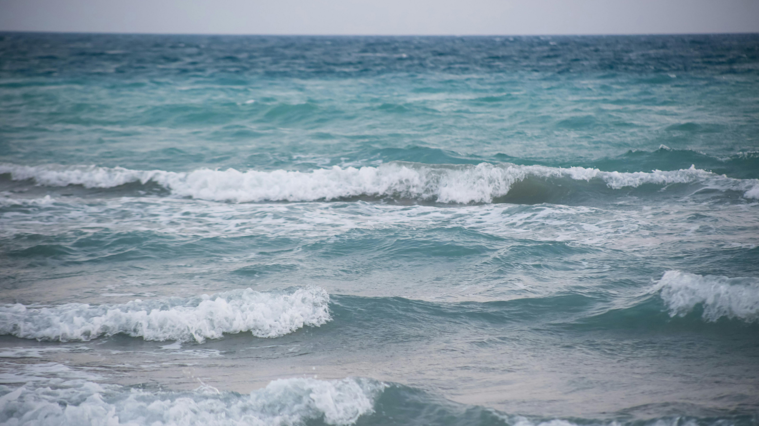

Uitgewerkte lessen thema Oceanen
Aardrijkskunde atelier
Les 2: De Golfstroom

Slide 2
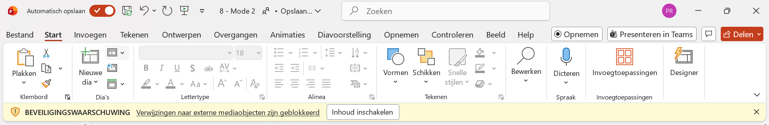
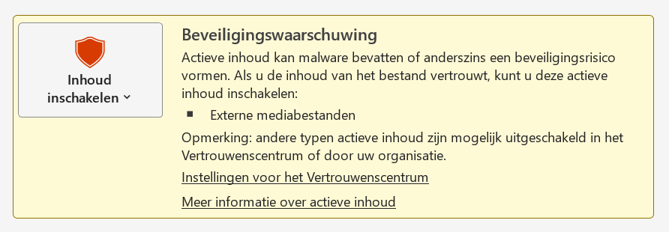
LET OP: Inhoud inschakelen
LET OP: Veel uitgewerkte lessen bevatten filmpjes die direct in de PowerPoint afgespeeld kunnen worden. Daarvoor is het wel nodig om de inhoud in te schakelen. Dit kan op twee manieren:
1) Schakel de inhoud direct in als je de PowerPoint opent door op Inhoud inschakelen te klikken in de gele balk.
2) Ga naar bestand → info. Klik dan in het gele vlak op Inhoud inschakelen.

Slide 3
Lessen van dit atelier
Les 1: Fysieke geografie
De ligging van de vijf oceanen
Het verschil tussen oceanen, zeeën, meren en rivieren
De bodem van de oceaan
Les 2: De golfstroom
Stroming in de oceaan
De invloed van de golfstroom op het weer en klimaat
LET OP: Uitleg bij het gebruik van deze PowerPoints en achtergrondinformatie voor de leerkracht vind je onderaan deze PowerPoint presentatie.

Slide 4
Lessen van dit atelier
Les 3: Plastic soep
Plastic soep in de oceaan
Plastic soep opruimen
Organisaties die in actie komen tegen de plastic soep
Les 4: Bijzondere verschijnselen
Bijzondere verschijnselen in de oceaan: de Marianentrog, de Silfa kloof, de golf van Alaska, Point Nemo, Tuvalu
Grej of the day
LET OP: Uitleg bij het gebruik van deze PowerPoints en achtergrondinformatie voor de leerkracht vind je onderaan deze PowerPoint presentatie.

Slide 5
Achtergrondinformatie voor de leerkracht
Teksten
https://npokennis.nl/longread/7675/waarom-staan-de-oceanen-niet-stil
https://isgeschiedenis.nl/nieuws/hoe-badeendjes-hielpen-met-het-in-kaart-brengen-van-zeestromen
https://www.greenpeace.org/nl/algemeen/72179/meestgestelde-vragen-over-de-Golfstroom/ (bij het 8+ onderwerp)
Filmpjes
https://schooltv.nl/video-item/het-klokhuis-oceanen-oceaanstromen (15:03)

Slide 6

Benodigdheden voor deze les
Groep 3-4 | Groep 5-6 | Groep 7-8
Bijlagen bij de les Flessen koud water Flessen warm water Rood en blauw kleurstof Een glazen fles met kokend water Transparante drinkglazen Een bord IJsblokjes Stiften of kleurpotloden | Flessen met warm water Flessen met koud water (zet deze de dag van tevoren in de koelkast) Flessen met zout water (bereid van tevoren) Flessen met zoet water Kleurstof (rood, blauw, oranje en groen) Gootsteen en/of meerdere bakken Ziplockzakjes met een stuk karton dat er precies inpast | Flessen met warm water Flessen met koud water (zet deze de dag van tevoren in de koelkast) Flessen met zout water (bereid van tevoren) Flessen met zoet water Kleurstof (rood, blauw, oranje en groen) Gootsteen en/of meerdere bakken Ziplockzakjes met een stuk karton dat er precies inpast

Slide 7
Groepen 3-4

Slide 8
Doelen
Kennis: "Ik heb een brede algemene ontwikkeling” Kennismaken met de wereld om je heen. SDG 14 – 25B.3 - 29B.1,2,4,5 | Ik weet dat kwallen niet zwemmen, maar meegenomen worden door de stroming. Ik weet dat er stroming is in de oceaan.
Inzicht: (Denkbubbels) "Ik weet wie ik ben en wat ik wil” Reflectie op jezelf en de wereld. 25B.3 – 29A.2 - 29B.1,2,4,5 | Ik kan mijn eigen ervaring met stroming koppelen aan de informatie over stroming uit de les (persoonlijke relevantie). Ik kan uitleggen hoe objecten of dieren op verschillende plekken op de wereld terecht kunnen komen door de stroming (verbanden leggen).
Vaardigheden: "Ik kan mijn kennis en inzicht toepassen in mijn leren, mijn leven en de omgang met de mensen om mij heen.” Werkvormen, toepassingen en de transfer van het geleerde naar nieuwe situaties. 29A.2 – 29B.1,2,4,5 – 30B.1,5 | Ik kan in tweetallen aan de hand van een stappenplan een proefje uitvoeren met het drijfvermogen van zoet en zout water. Ik kan meedoen aan een begeleid proefje over het ontstaan van regen. Ik kan een eigen badeend ontwerpen met als thema oceanen.
3-4

Slide 9
Programma van vanmiddag
We gaan vanmiddag aan de slag met de volgende opdrachten:
Herhalen wat een oceaan is
Leren hoe kwallen bewegen
Leren over stroming in de oceaan
Bedenken hoe badeendjes over de hele wereld terecht zijn gekomen
Een proefje doen met warm en koud water
Regen maken
Een badeend ontwerpen
Vragen beantwoorden bij Stroming in de klas
3-4

Slide 10
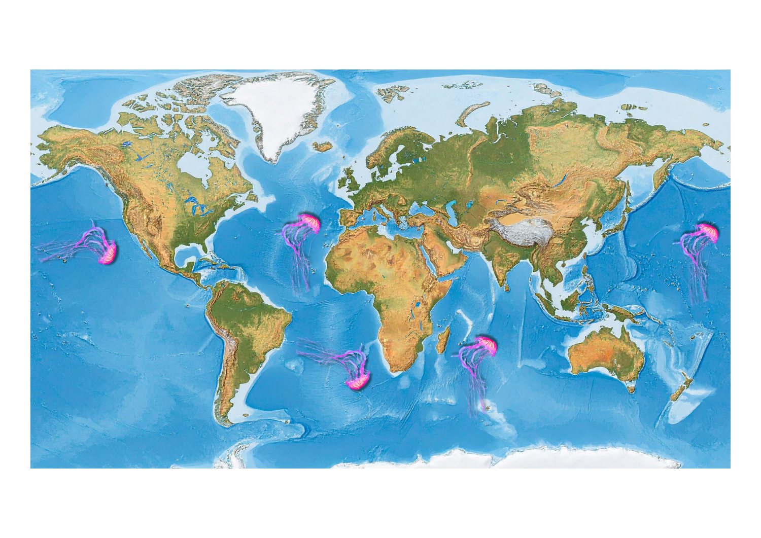

Inspiratie deel 1: voorkennis activeren
Wat is een oceaan?
Wijs een paar oceanen op de kaart aan.
Zie je wat er in de oceanen zwemt?
3-4
Notes:
Een paar kinderen wijzen een oceaan aan op de kaart.

Slide 11
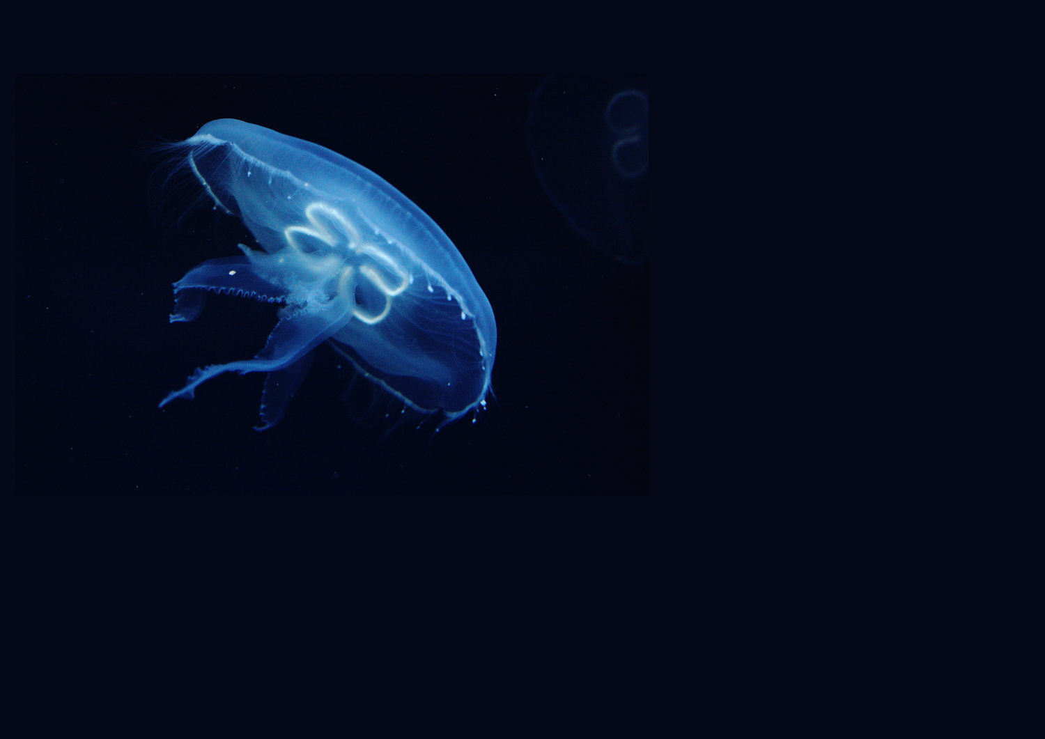

Inspiratie deel 1: nieuwsgierigheid prikkelen
Een kwal!
Heb jij wel eens een kwal gezien?
Wat gebeurde er toen?
Bleef de kwal op dezelfde plek?
3-4
Notes:
Als de kinderen nog nooit in aanraking zijn gekomen met kwallen, kun je het volgende filmpje laten zien:
https://schooltv.nl/video-item/de-kwal-lange-tentakels-en-een-glibberig-lijf (01:11)

Slide 12
Inspiratie deel 2: nieuwe kennis aanbieden
Bewegen kwallen?
Kijk het filmpje: https://schooltv.nl/video-item/hoe-leeft-een-kwal-geen-hersenen-ogen-of-bloed
Kunnen kwallen zwemmen?
Hoe komt het dat kwallen wel van de ene naar de andere plek komen?
Heb jij ook wel eens stroming gevoeld in het water?
3-4
Notes:
Kijk het filmpje tot 2:22
https://schooltv.nl/video-item/hoe-leeft-een-kwal-geen-hersenen-ogen-of-bloed

Slide 13
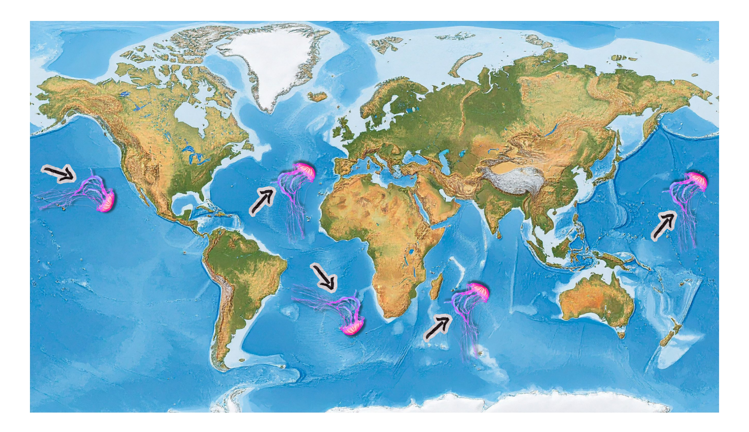

Inspiratie deel 2: nieuwe kennis aanbieden
Stroming
In alle oceanen is stroming.
Niet alleen de kwallen voelen dat, jij ook.
Stel: je drijft op een vlot in de zee. Wat gebeurt er dan met je?
3-4
Notes:
Vertel dat in alle zeeën en oceanen stroming is. Wijs op de kaart de pijlen aan en vertel dat de stroming op verschillende plekken op aarde verschillende kanten opgaat.
De kinderen bespreken in tweetallen de Denkbubbelvraag. Daarna leg je uit dat alle dieren, maar ook boten en spullen, worden meegenomen door de stroming.

Slide 14
Inspiratie deel 2: nieuwe kennis aanbieden
Stroming
Stroming wordt veroorzaakt door de wind en door het verschil tussen warm en koud water.
Kijk het filmpje: https://schooltv.nl/video-item/welke-invloed-hebben-de-oceanen-op-het-klimaat-stromingen-in-de-oceaan-transporteren-warm-en-koud (02:47)
Welk water gaat omhoog?
Welk water gaat omlaag?
3-4
Notes:
https://schooltv.nl/video-item/welke-invloed-hebben-de-oceanen-op-het-klimaat-stromingen-in-de-oceaan-transporteren-warm-en-koud
Warm water gaat omhoog, koud water omlaag.

Slide 15
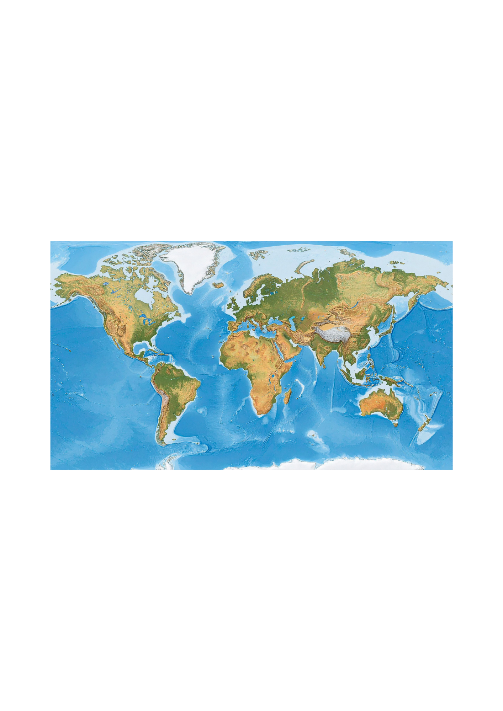
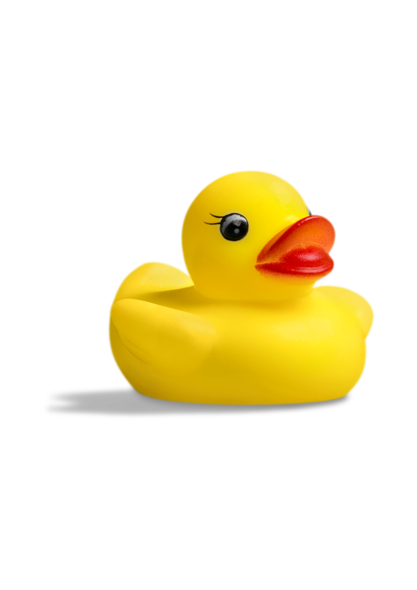
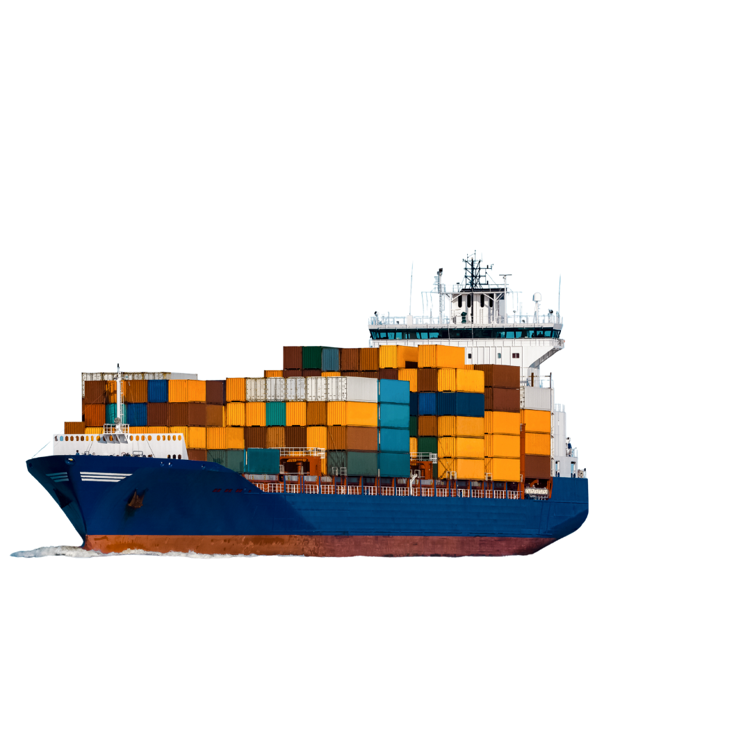
Inspiratie deel 2: onthouden en begrijpen
Overal badeendjes
30 jaar geleden vielen er héél veel badeendjes uit een schip.
Hoe kan het dat die op verschillende plekken op de wereld zijn aangespoeld?
3-4
Notes:
Help de kinderen op weg door te zeggen: De eendjes vielen uit de boot. Daarna spoelden ze hier aan, en hier, en hier, terwijl je de eendjes aanwijst.

Slide 16

Vaardigheden
Circuit
Opdracht:
Je voert vier verschillende opdrachten uit.
Je werkt alleen of in tweetallen.
Wat gebeurt er als je warm of koud water in een glas druppelt?
Wat hebben de oceaan en regen met elkaar te maken?
Checklist bij opdracht
Ik heb in een tweetal een proefje gedaan met warm en koud water.
Ik heb een badeendje ontworpen met als thema “Oceanen”.
Ik heb onder begeleiding van de leerkracht een proefje gedaan met regen.
Ik heb zelf stroming gemaakt in een waterbak met mijn handen en verschillende voorwerpen.
Hoe kan ik het thema “Oceanen” verwerken in mijn badeendje?
Klaar-/verdiepingsopdrachten:
De kinderen knutselen een kwal. Ze maken eerst de vorm van het lijfje en maken daar met een perforator gaatjes in. Vervolgens hangen ze door die gaatjes touwtjes heen. Ze gebruiken een afbeelding van een kwal om deze zo goed mogelijk na te maken.
De kinderen kijken de rest van het filmpje over kwallen: https://schooltv.nl/video-item/hoe-leeft-een-kwal-geen-hersenen-ogen-of-bloed. Ze schrijven drie interessante weetjes op.
3-4
Notes:
https://schooltv.nl/video-item/hoe-leeft-een-kwal-geen-hersenen-ogen-of-bloed (05:47)

Slide 17
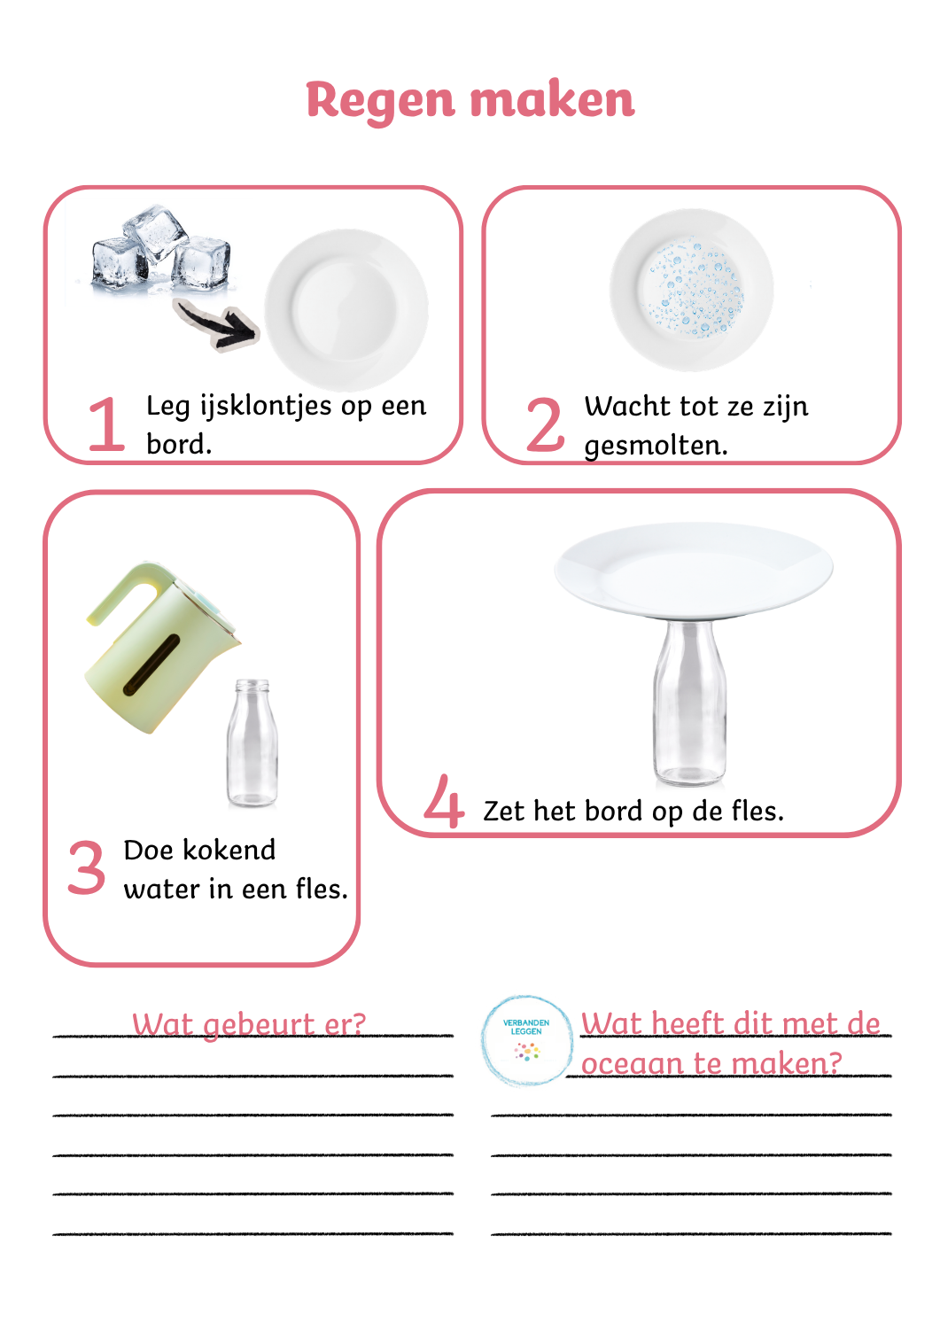
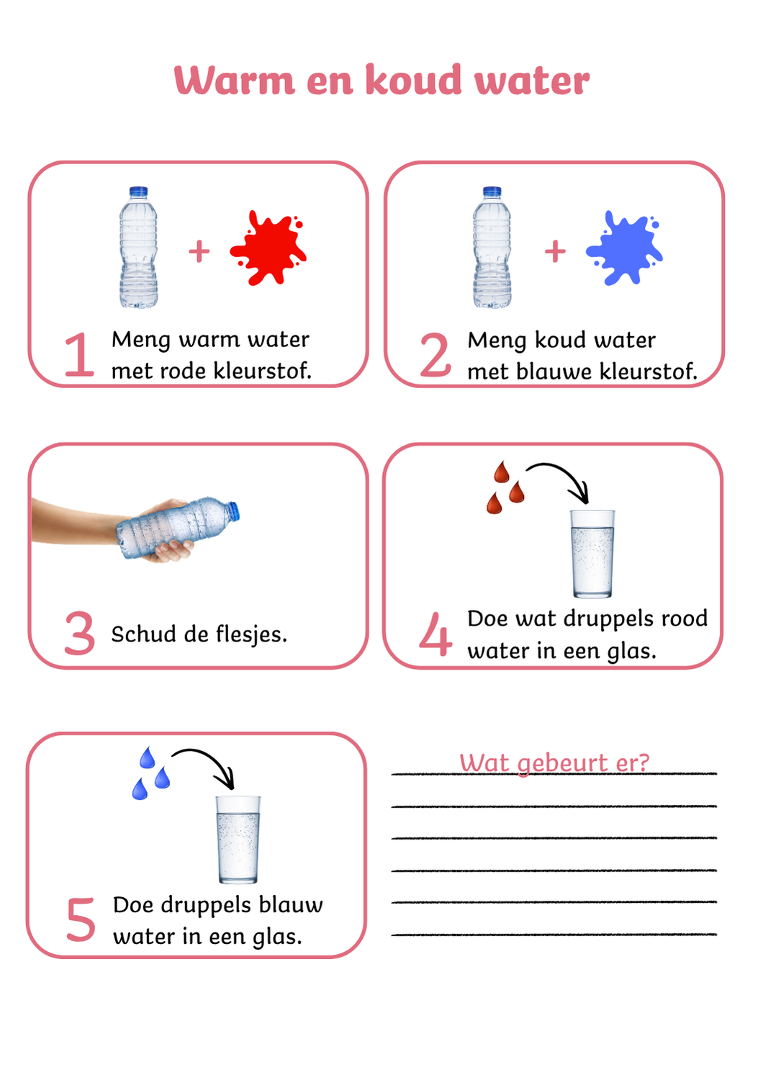
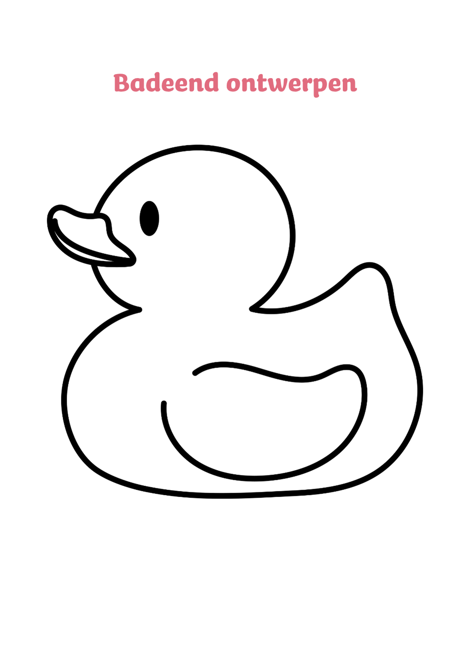
Stroming maken
Voor deze opdracht hebben de kinderen geen blad nodig. In een watertafel of –bak met een paar badeendjes gaan ze zelf stroming maken met hun handen en voorwerpen van verschillende groottes. Leg verschillende materialen neer om uit te proberen. Ook kunnen ze blazen.

Slide 18
Reflectiewerkvorm
Stroming in de klas
3-4
Notes:
Wijs steeds waar de stroming vandaan komt. De kinderen stromen allemaal door het lokaal, alsof zij zelf kwallen zijn. Als je in je handen klapt, bespreken ze één van de vragen hieronder met degene waar ze het dichtstbij staan:
Wat gebeurde er met het warme water?
Wat gebeurde er met het koude water?
Wat gebeurde er met het kokende water in de fles?
Wat ga je onthouden van deze les?

Slide 19
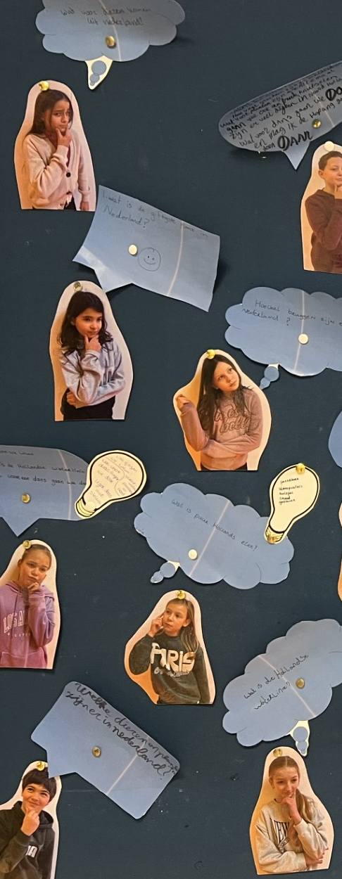
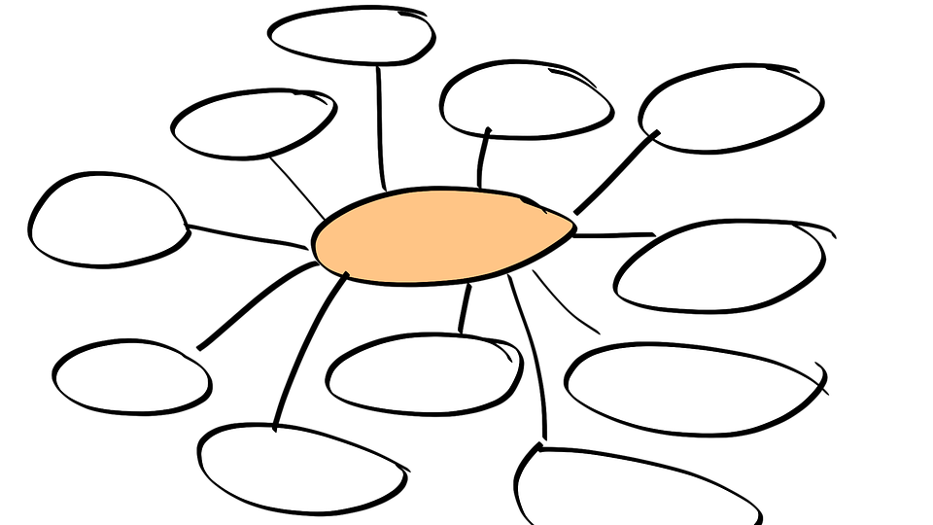
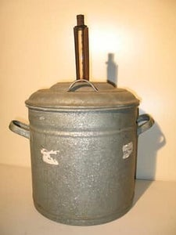
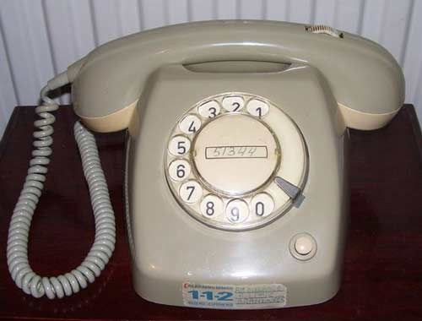
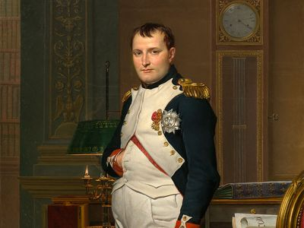
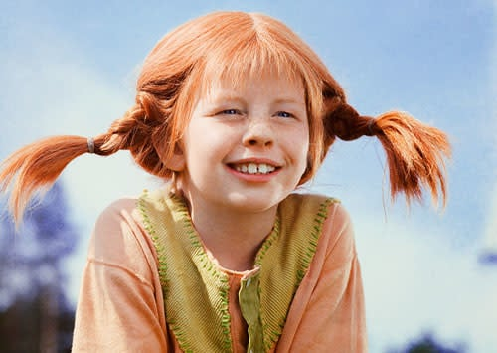
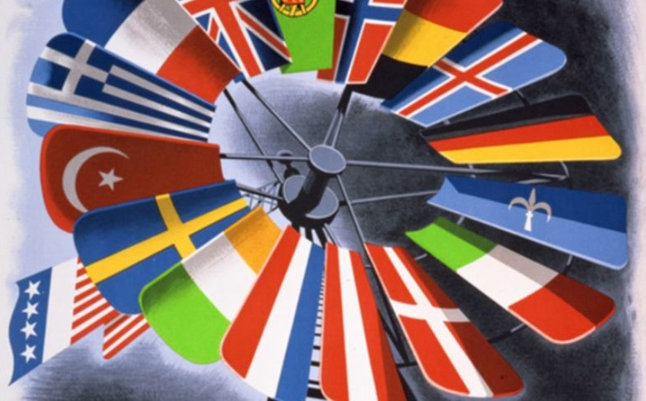
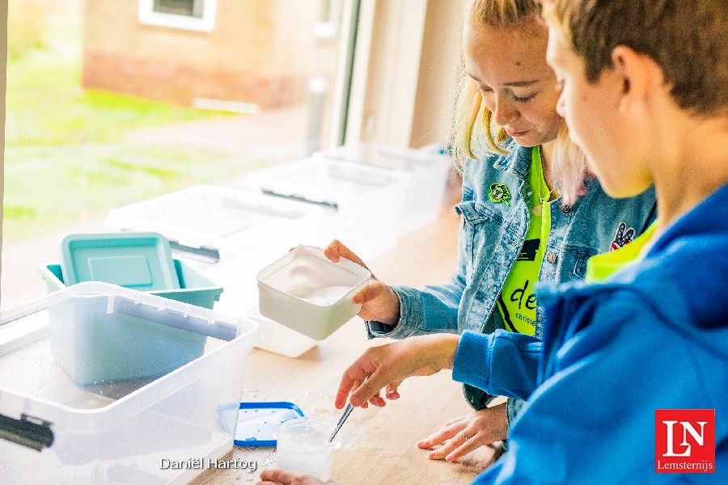
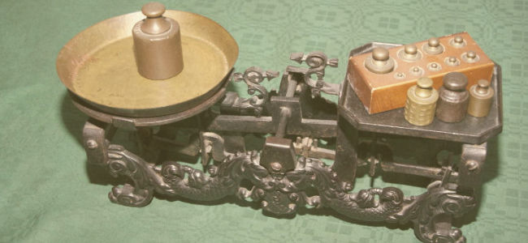
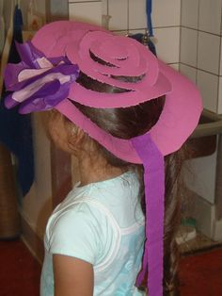
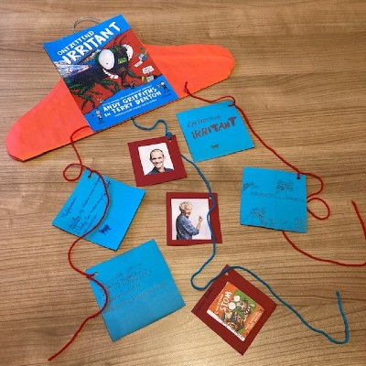
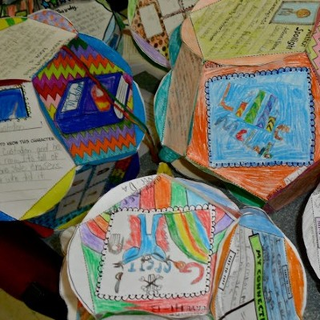
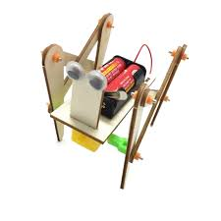
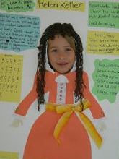
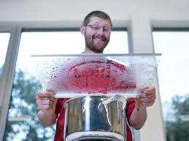
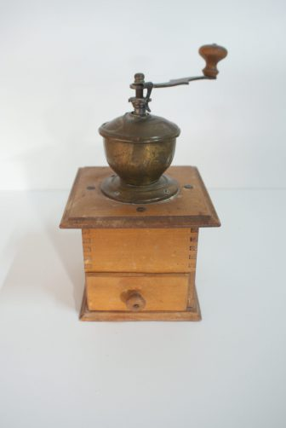
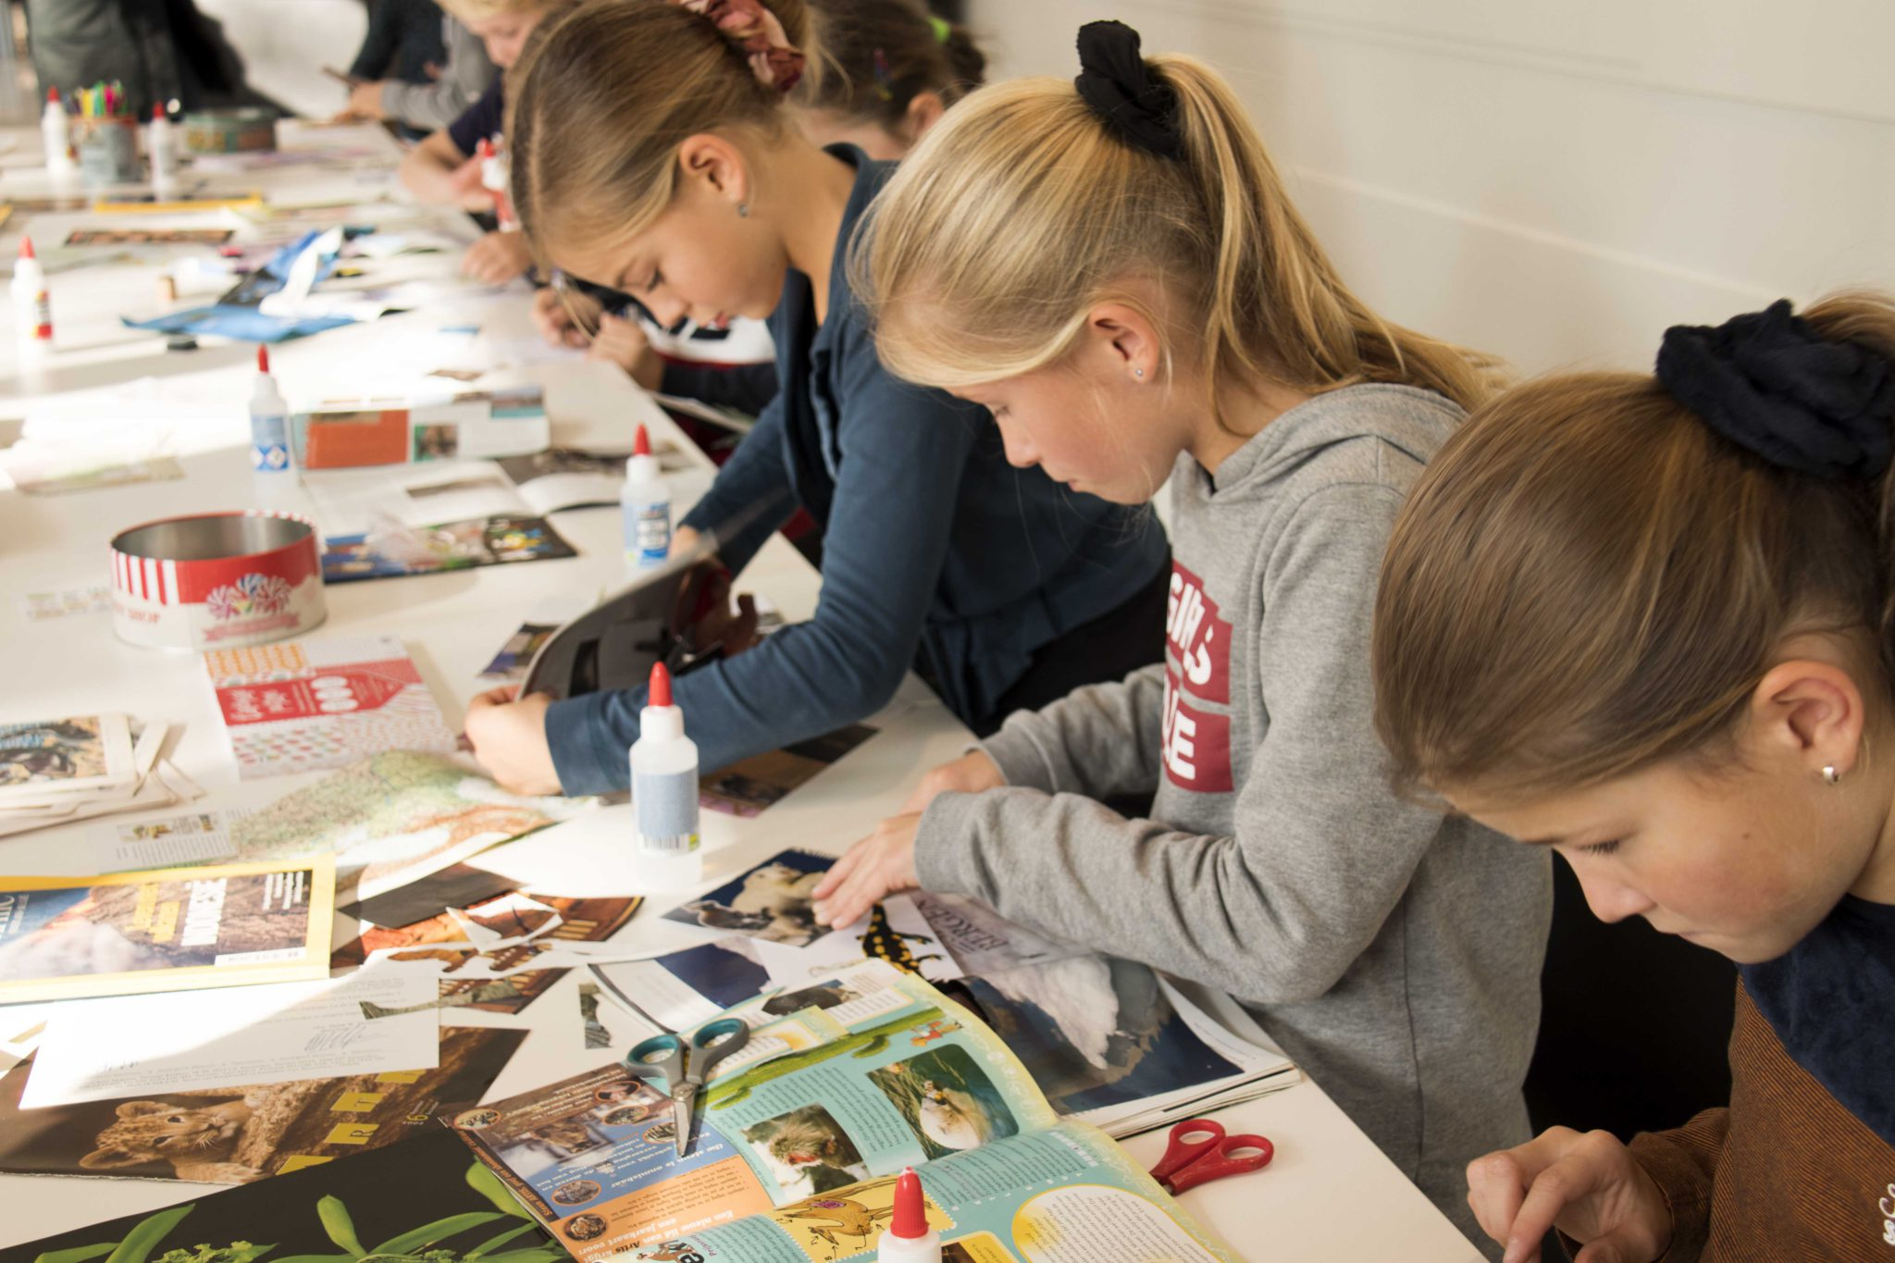

Vul de leermuur aan met wat jullie hebben geleerd.
Startpunt/
voorkennis
Vragenmuur
Huiswerkopdracht
Startactiviteit
Atelier 1.
Leerdoelen mèt afbeelding per doel
Voorbeeldwerk van kinderen:
verhalen, foto’s, creatief, etc.
Atelier 3.
Leerdoelen mèt afbeelding per doel
Voorbeeldwerk van kinderen:
verhalen, foto’s, creatief, etc.
Atelier 2.
Leerdoelen mèt afbeelding per doel
Voorbeeldwerk van kinderen:
verhalen, foto’s, creatief, etc.
Atelier 4.
Leerdoelen mèt afbeelding per doel
Voorbeeldwerk van kinderen:
verhalen, foto’s, creatief, etc.
Ik kan …......
Ik weet .........
Ik kan …......
Ik weet .........
Ik kan …......
Ik weet .........
Ik kan …......
Ik weet .........
Dit weten wij al over...
…...
…..
…..
…..
…..
3-4

Slide 20
Groepen 5-6

Slide 21
Doelen
Kennis: "Ik heb een brede algemene ontwikkeling” Kennismaken met de wereld om je heen. SDG 14 – 25B.3 - 29B.1,2,4,5 | Ik ken de route van de Golfstroom globaal. Ik weet wat de Golfstroom veroorzaakt. Ik weet dat de temperatuur afhankelijk is van de Golfstroom.
Inzicht: (Denkbubbels) "Ik weet wie ik ben en wat ik wil” Reflectie op jezelf en de wereld. 25B.3 – 29A.2 – 29B.1,2,4,5 - 32B.1 | Ik kan uitleggen hoe de badeendjes overal ter wereld terecht zijn gekomen (verbanden leggen) en bedenken waar de badeendjes terecht kunnen komen (kritisch denken). Ik kan bedenken hoe het kan dat de winters in Nederland veel warmer zijn dan in Canada (verbanden leggen). Ik kan bedenken hoe zoet en zout water invloed hebben op de Golfstroom (verbanden leggen).
Vaardigheden: "Ik kan mijn kennis en inzicht toepassen in mijn leren, mijn leven en de omgang met de mensen om mij heen.” Werkvormen, toepassingen en de transfer van het geleerde naar nieuwe situaties. 29A.2 – 29B.1,2,4,5 – 30B.1,5 | Ik kan verschillende plekken waar de Golfstroom langskomt op goede volgorde leggen. Ik kan in tweetallen een proefje uitvoeren met zowel zoet en zout als warm en koud water en mijn bevindingen opschrijven.
5-6

Slide 22
Programma van vanmiddag
We gaan vanmiddag aan de slag met de volgende opdrachten:
Bedenken hoe de badeendjes overal terecht zijn gekomen
De namen van de oceanen herhalen
Leren wat de Golfstroom is
Leren hoe de Golfstroom werkt
Proefjes doen met zoet en zout water
Proefjes doen met warm en koud water
De route van de badeendjes bepalen
5-6

Slide 23
Inspiratie deel 1: nieuwsgierigheid prikkelen
Overal badeendjes
Vanaf 1992 spoelden op allerlei plekken op de wereld badeendjes aan.
Wat is er gebeurd, denk je?
5-6
Notes:
Vertel het antwoord op de vraag nog niet, dit komt later aan bod.

Slide 24
Inspiratie deel 1: voorkennis activeren
De oceanen
Hoe heten de oceanen ook alweer?
Schrijf de namen op je wisbordje.
5-6
Notes:
Vertel het antwoord op de vraag nog niet, dit komt later aan bod.

Slide 25
Inspiratie deel 1: voorkennis activeren
De oceanen
Noordelijke IJszee
Atlantische Oceaan
Grote of Stille Oceaan
Grote of Stille Oceaan
Indische Oceaan
Zuidelijke Oceaan
5-6
Notes:
Vertel het antwoord op de vraag nog niet, dit komt later aan bod.

Slide 26
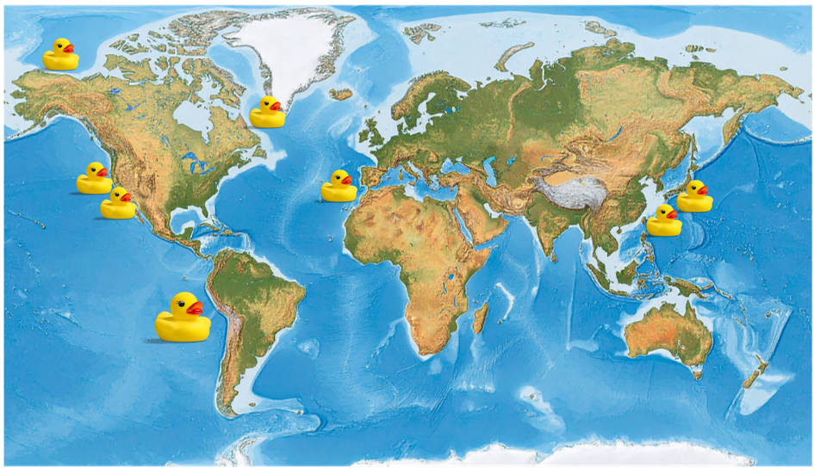

Inspiratie deel 2: nieuwe kennis aanbieden
Overal badeendjes
Wat bedoelt Erik met “Rivieren van water in de oceaan”?
Hoe zijn de badeendjes overal ter wereld terechtgekomen?
https://schooltv.nl/video-item/hoe-stroomt-het-water-in-de-oceanen-oceaanstromen-vervoeren-warmte-en-voedsel-over-de-hele-aarde (06:40).
5-6
Notes:
Bekijk eerst de video. Daarna beantwoorden de kinderen de Denkbubbelvragen.
Antwoorden:
Met ‘Rivieren in de Oceaan’ bedoelt Erik de zeestromen die er over de hele wereld zijn.
Toen in 1992 twaalf grote zeecontainers in de oceaan vielen, gingen deze kapot en waaide de inhoud in het water. Duizenden gele eendjes, maar ook andere badspeeltjes, dobberden de oceaan in. Vanwege de zeestromen kwamen ze op allerlei plekken ter wereld terecht.
Bron: https://isgeschiedenis.nl/nieuws/hoe-badeendjes-hielpen-met-het-in-kaart-brengen-van-zeestromen

Slide 27
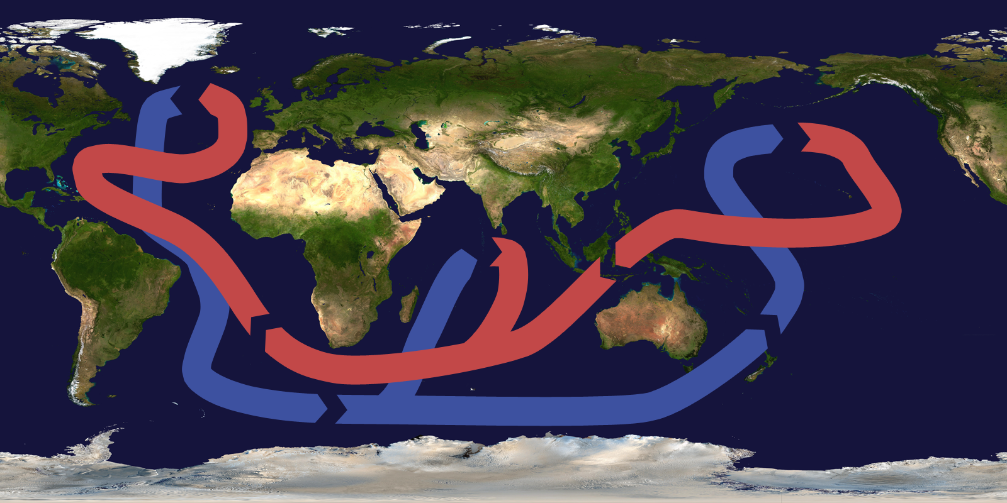
Inspiratie deel 2: nieuwe kennis aanbieden
De Golfstroom
Koud zeewater valt naar de bodem van de zee bij de Polen.
Bij de Evenaar is het water opgewarmd en komt het weer naar boven.
Maar ook:
Wind
Verschillen tussen zoet en zout water
Op welke manier zou de wind invloed kunnen uitoefenen op de Golfstroom?
https://schooltv.nl/video-item/welke-invloed-hebben-de-oceanen-op-het-klimaat-stromingen-in-de-oceaan-transporteren-warm-en-koud (02:47).
5-6
Notes:
De Golfstroom ontstaat door verschillende factoren.
De temperatuur van het water heeft een groot effect. Zoals ook te zien in het filmpje zakt koud water bij de Polen naar beneden. Bij de evenaar is dat water weer opgewarmd en komt het water omhoog.
De wind blaast het water verschillende kanten op.
Zout en zoet water hebben ook invloed op de Golfstroom. De kinderen komen er bij het uitvoeren van de proefjes pas achter op welke manier.
Bron: https://npokennis.nl/longread/7675/waarom-staan-de-oceanen-niet-stil
Afbeelding: https://commons.wikimedia.org/wiki/File:Thermohaline_circulation.png

Slide 28
Inspiratie deel 2: onthouden en begrijpen
Overleg samen
Wat heeft ervoor gezorgd
dat ik alle oceanen over ben overgezwommen?
Onderweg was het soms warm, soms koud. Zou dat iets met de oceaan te
maken hebben?
5-6
Notes:
De kinderen overleggen in tweetallen of groepjes de twee vragen, eventueel één voor één.
Antwoord op de eerste vraag:
De zeestromen hebben de eendjes op allerlei plekken op de wereld gebracht.
Vraag de kinderen eventueel ook naar de behandelde oorzaken van deze zeestromen (watertemperatuur, verschil zoet/zout water en wind).

Slide 29
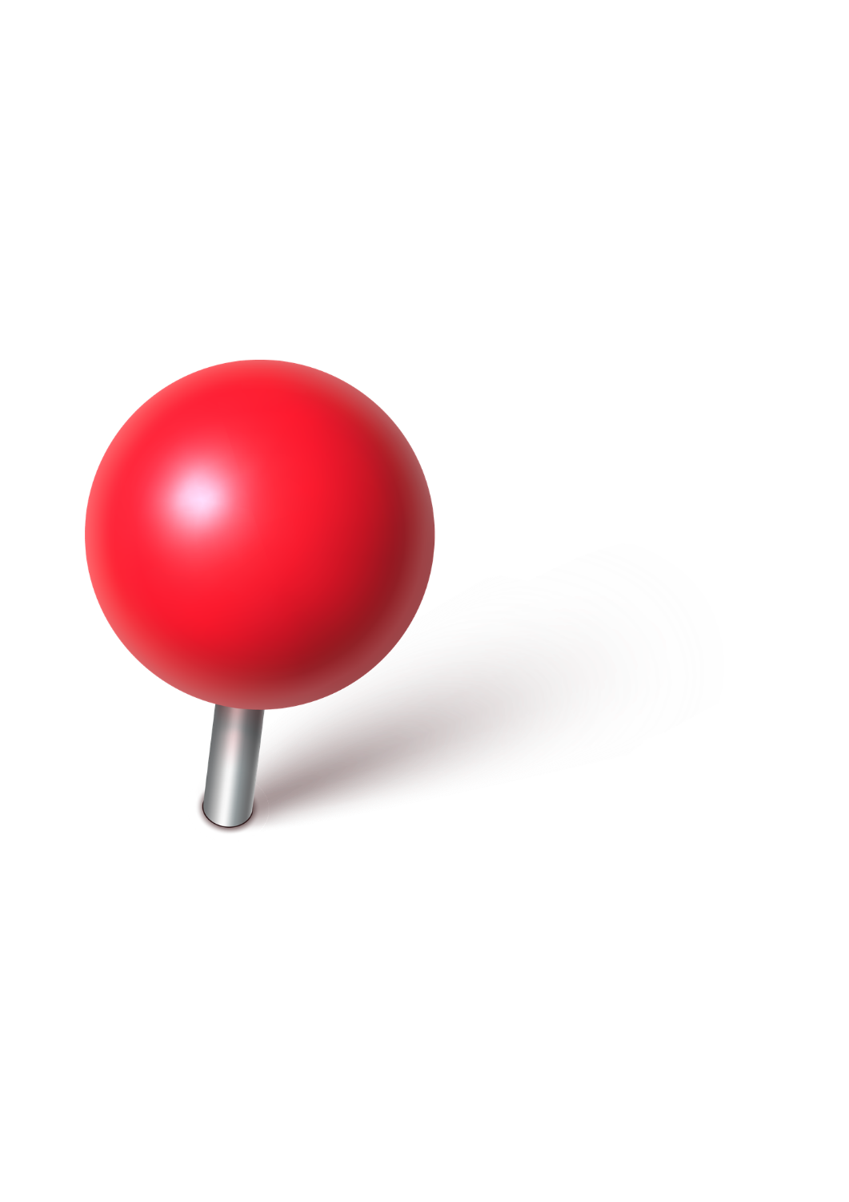

Inspiratie deel 2: nieuwe kennis aanbieden
Temperatuurverschil
Canada
Nederland
Canada en Nederland liggen even ver van de Evenaar vandaan.
Hoe kan het dat de winters in Canada veel kouder zijn dan in Nederland?
De oceaan is in de winter warmer dan het land.
In de zomer is de oceaan juist koeler.
Welke invloed heeft dat op het weer in Nederland in de winter en de zomer?
Schrijf op je wisbordje.
Wat is de invloed van de oceaan op de temperatuur in Nederland?
5-6
Notes:
De kinderen overleggen de eerste twee vragen in tweetallen. Bij de derde vraag schrijven ze het antwoord op hun wisbordje.
Vraag 1: De oceaan heeft een grote invloed op de temperatuur in Nederland. Dankzij de warme Golfstroom die vanuit Midden-Amerika richting Nederland komt, is het hier warmer dan in Canada.
Vraag 2: De oceaan koelt minder snel af en warmt minder snel op dan het land. Daardoor is heeft Nederland relatief koele zomers en relatief warme winters.
Vraag 3: Doordat er een warme Golfstroom voorbij Nederland stroomt, is het hier in de winter relatief warm en in de zomer relatief koel.
Bron: https://npokennis.nl/longread/7675/waarom-staan-de-oceanen-niet-stil

Slide 30

Vaardigheden
Golfstroomcircuit
Opdracht:
Je voert drie verschillende opdrachten uit.
Je werkt in tweetallen.
Welke invloed hebben zoet en zout water op de Golfstroom?
Welk water is zwaarder?
Checklist bij opdracht
Ik heb een proefje gedaan met warm en koud water.
Ik heb een proefje gedaan met zoet en zout water.
Ik heb de route van de dobberende eendjes bepaald.
Waar zouden de eendjes terecht kunnen zijn gekomen?
Klaar-/verdiepingsopdrachten:
De kinderen doen de klaaropdrachten die onderaan de vier opdrachten staan.
De kinderen ontwerpen hun eigen badeendje. Ze kiezen een land uit waar de badeendjes kunnen zijn aangespoeld en verwerken kenmerken van dit land in het ontwerp.
De kinderen zoeken de verschillen en overeenkomsten uit tussen het klimaat in Canada en het klimaat in Nederland en vullen deze in een double bubble map in.
5-6

Slide 31
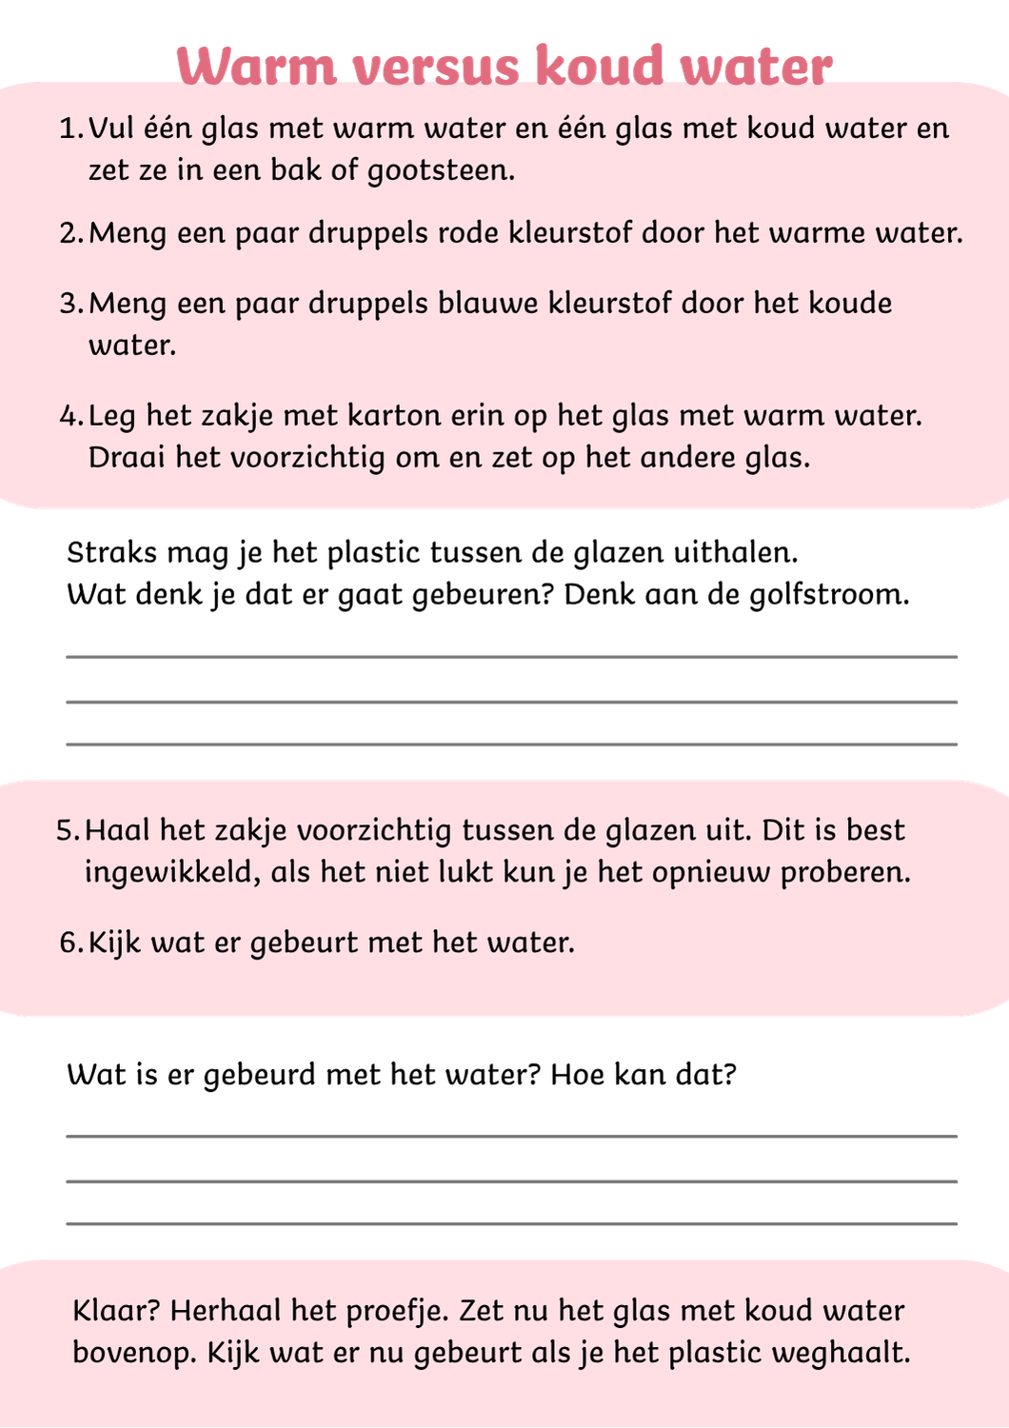
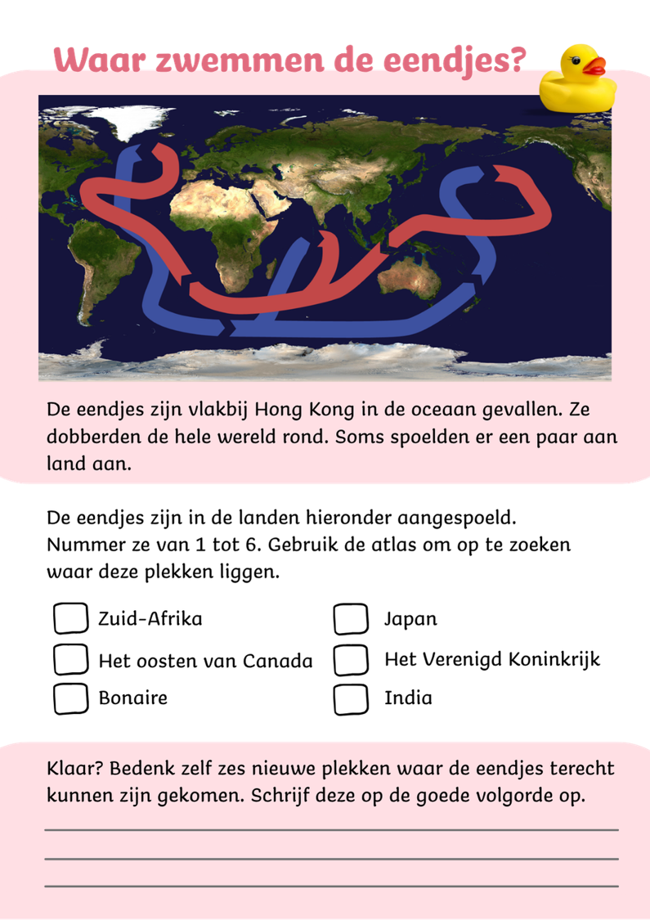
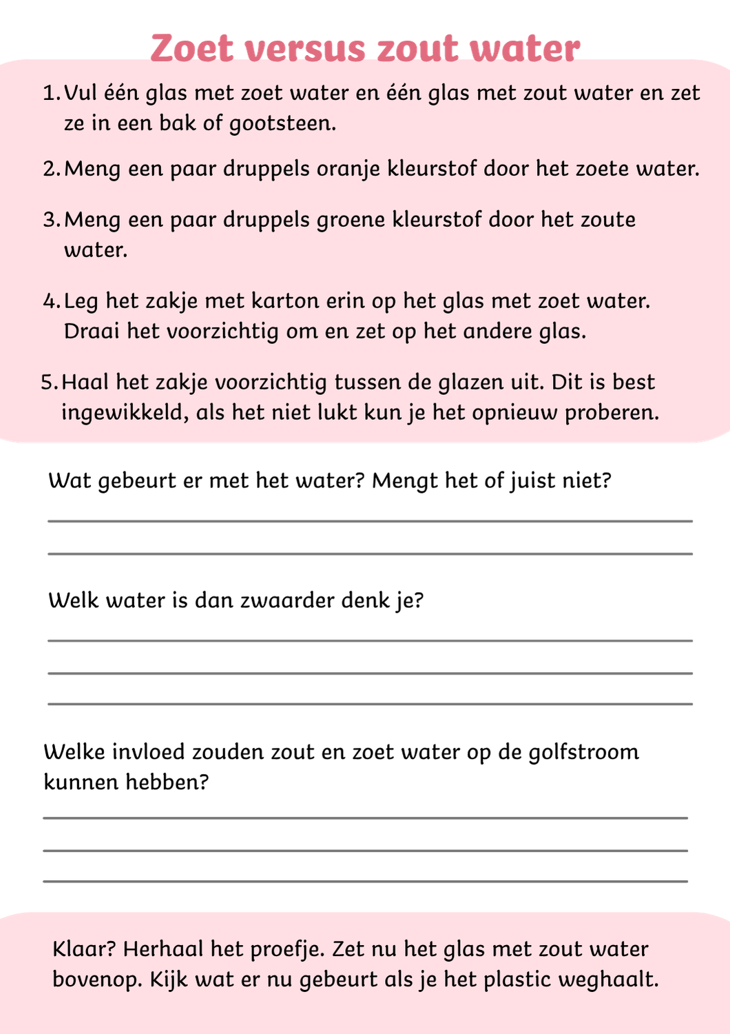
Inspiratie deel 2: nieuwe kennis aanbieden
Opdrachten voor het circuit
5-6
Notes:
De opdrachten staan in het bijlageboekje.
Benodigdheden:
Flessen met warm water
Flessen met koud water (zet deze de dag van tevoren in de koelkast)
Flessen met zout water (bereid van tevoren)
Flessen met zoet water
Kleurstof (rood, blauw, oranje en groen)
Gootsteen en/of meerdere bakken
Ziplockzakjes met een stuk karton dat er precies inpast

Slide 32
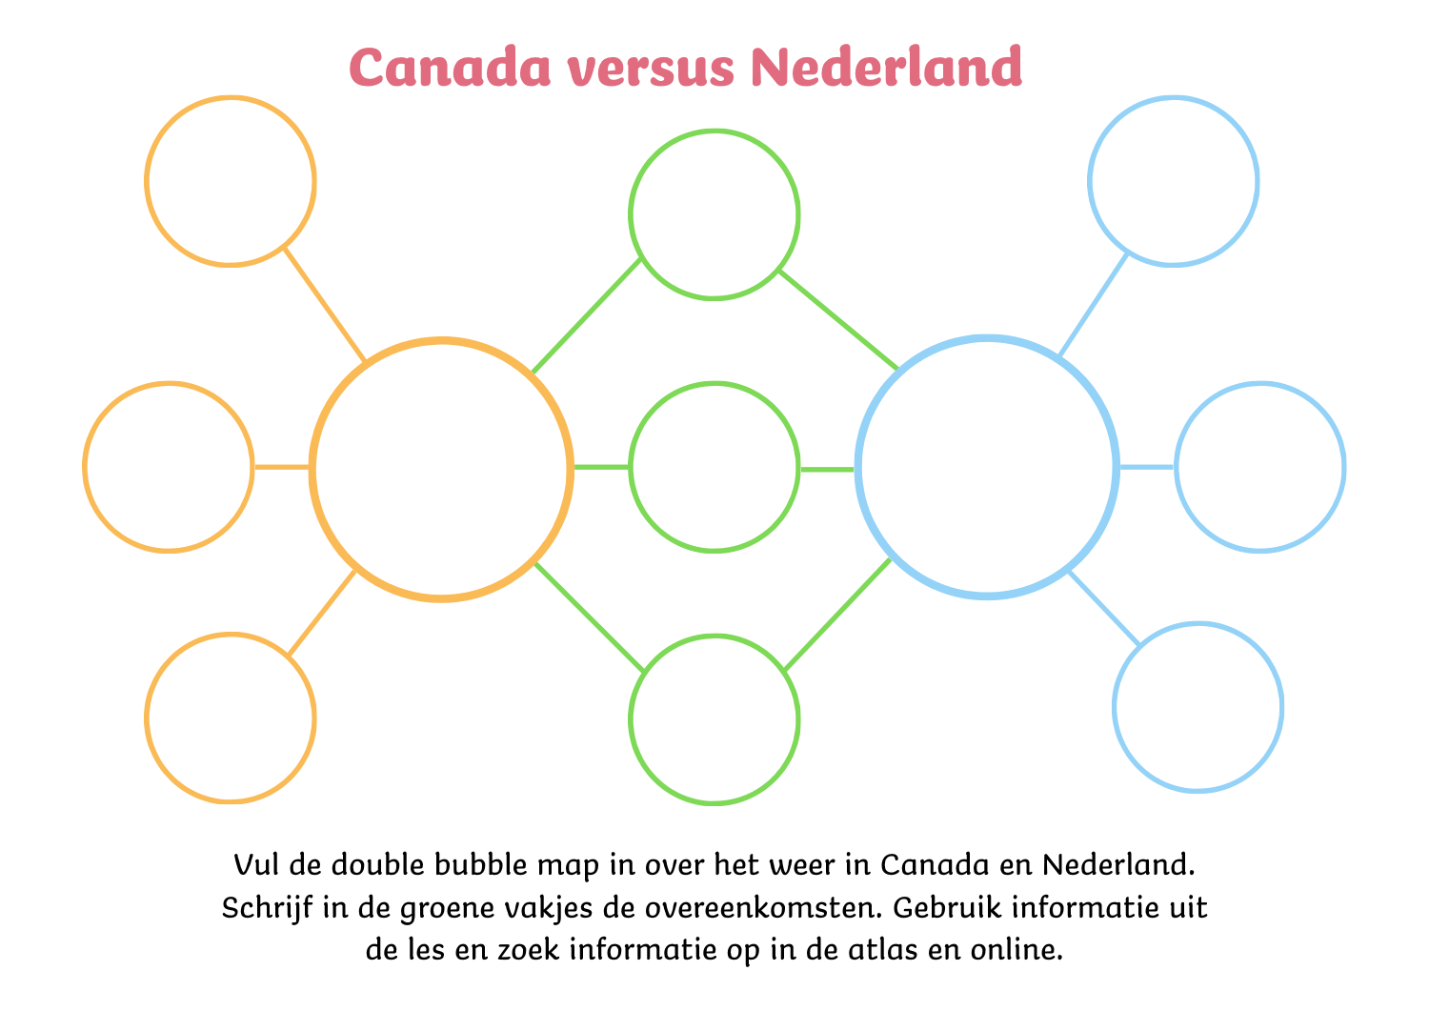
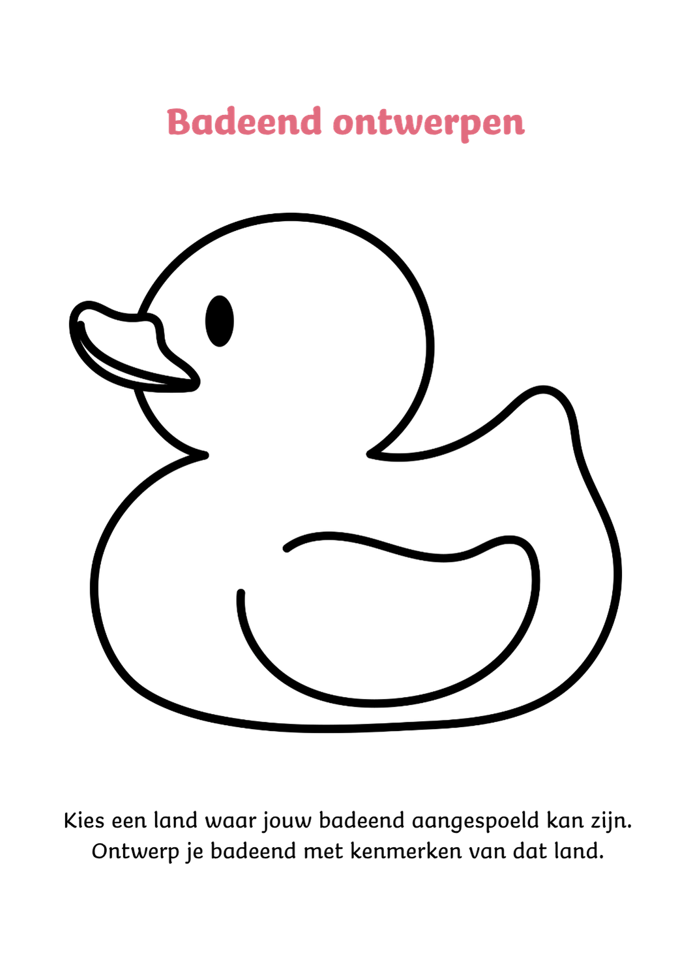

Inspiratie deel 2: nieuwe kennis aanbieden
Klaaropdrachten
5-6
Notes:
De opdrachten staan in het bijlageboekje.

Slide 33
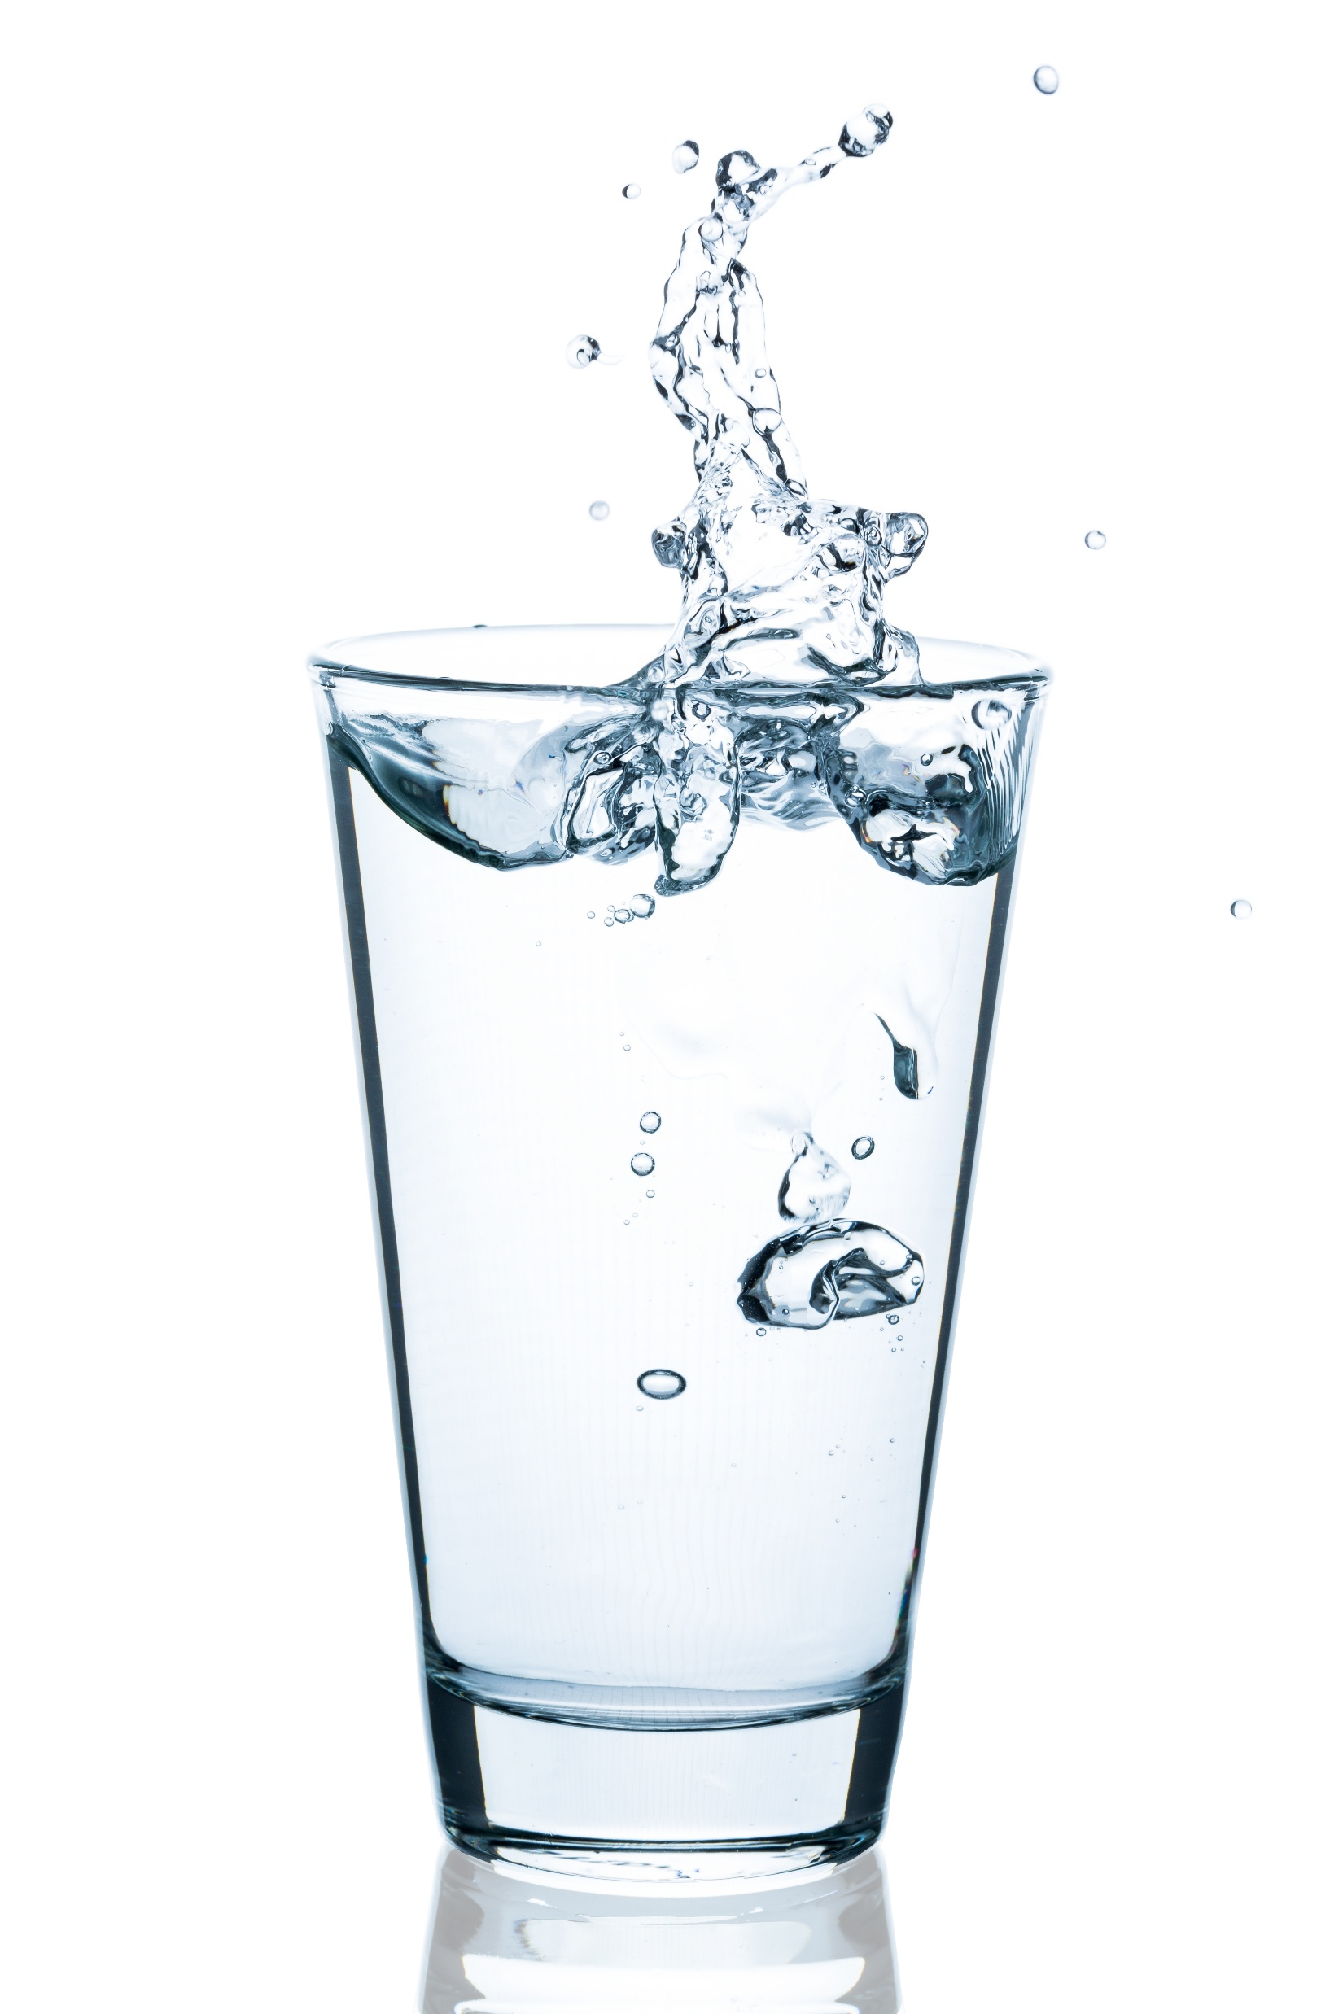
Reflectiewerkvorm
Wat is er gebeurd?
Bespreek klassikaal de opdrachten die jullie hebben gedaan.
Hebben jullie dezelfde ontdekkingen gedaan?
Wat ga je onthouden?
Waar zou je meer over willen weten?
5-6

Slide 34
Vul de leermuur aan met wat jullie hebben geleerd.
Startpunt/
voorkennis
Vragenmuur
Huiswerkopdracht
Startactiviteit
Atelier 1.
Leerdoelen mèt afbeelding per doel
Voorbeeldwerk van kinderen:
verhalen, foto’s, creatief, etc.
Atelier 3.
Leerdoelen mèt afbeelding per doel
Voorbeeldwerk van kinderen:
verhalen, foto’s, creatief, etc.
Atelier 2.
Leerdoelen mèt afbeelding per doel
Voorbeeldwerk van kinderen:
verhalen, foto’s, creatief, etc.
Atelier 4.
Leerdoelen mèt afbeelding per doel
Voorbeeldwerk van kinderen:
verhalen, foto’s, creatief, etc.
Ik kan …......
Ik weet .........
Ik kan …......
Ik weet .........
Ik kan …......
Ik weet .........
Ik kan …......
Ik weet .........
Dit weten wij al over...
…...
…..
…..
…..
…..
5-6

Slide 35
Groepen 7-8

Slide 36
Doelen
Kennis: "Ik heb een brede algemene ontwikkeling” Kennismaken met de wereld om je heen. SDG 14 – 25B.3 - 29B.1,2,4,5 | Ik ken de route van de Golfstroom globaal. Ik weet wat de Golfstroom veroorzaakt. Ik weet dat de temperatuur afhankelijk is van de Golfstroom. Ik weet hoe water vanuit de oceaan neerslag wordt boven land. 8+ Ik weet hoe het komt dat de Golfstroom stilvalt, wat er gebeurt als de Golfstroom stilvalt en hoe we dit kunnen tegengaan.
Inzicht: (Denkbubbels) "Ik weet wie ik ben en wat ik wil” Reflectie op jezelf en de wereld. 25B.3 – 29A.2 – 29B.1,2,4,5 - 32B.1,2,5b | Ik kan uitleggen hoe de badeendjes overal ter wereld terecht zijn gekomen (verbanden leggen). Ik kan bedenken hoe het kan dat de winters in Nederland veel warmer zijn dan in Canada (verbanden leggen). Ik kan bedenken hoe zoet en zout water invloed hebben op de Golfstroom (verbanden leggen). 8+ Ik kan ingewikkelde informatie over de stilvallende Golfstroom zo vertellen dat kinderen uit de klas dit begrijpen (perspectief nemen en creatief denken).
Vaardigheden: "Ik kan mijn kennis en inzicht toepassen in mijn leren, mijn leven en de omgang met de mensen om mij heen.” Werkvormen, toepassingen en de transfer van het geleerde naar nieuwe situaties. 29A.2 – 29B.1,2,4,5 – 30B.1,5 – 32B.5b | Ik kan verschillende plekken waar de Golfstroom langskomt op goede volgorde leggen. Ik kan in tweetallen een proefje uitvoeren met zowel zoet en zout als warm en koud water en mijn bevindingen opschrijven. Ik kan in tweetallen tekenen hoe zeewater een regenbui wordt. 8+ Ik kan een klokhuisitem maken over de stilvallende Golfstroom.
7-8

Slide 37
Programma van vanmiddag
We gaan vanmiddag aan de slag met de volgende opdrachten:
Een Engels filmpje kijken over de epische reis van badeendjes
De namen van de oceanen herhalen
Leren wat de Golfstroom is en hoe die werkt
Leren over de waterkringloop en de plaats van de oceaan daarin
Proefjes doen met zoet en zout water
Proefjes doen met warm en koud water
Tekenen hoe zeewater neerslag wordt
De route van de badeendjes bepalen
7-8

Slide 38
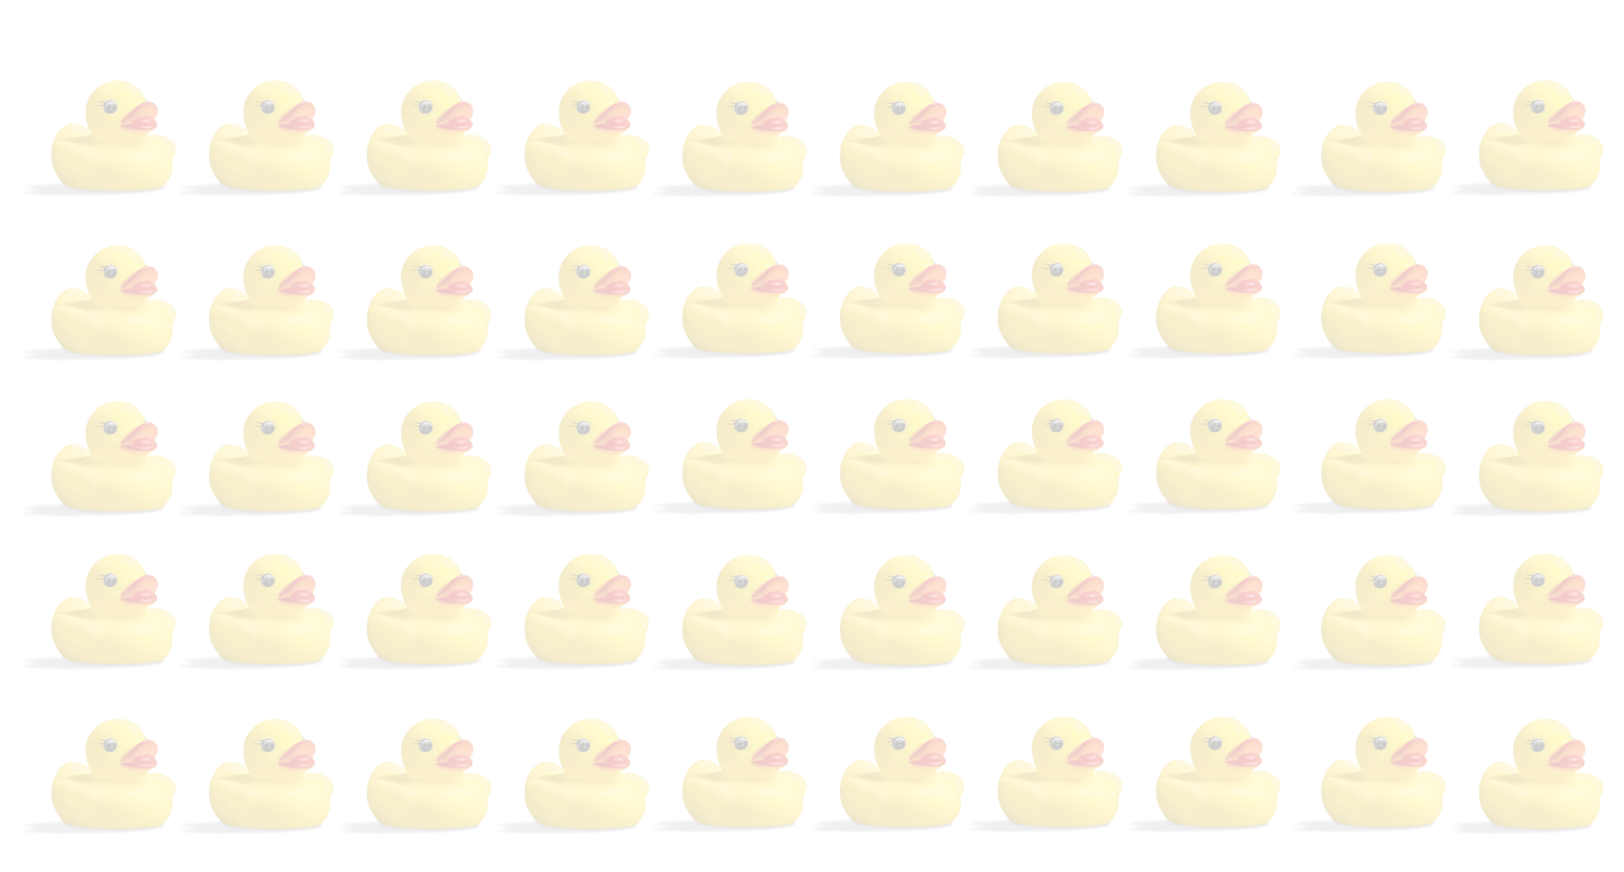
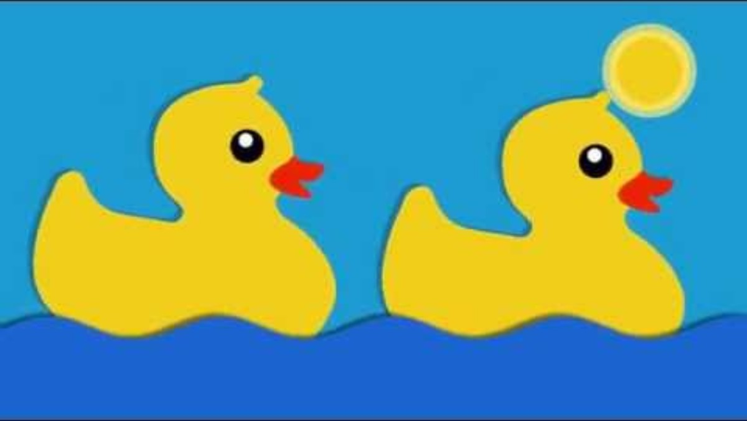
Inspiratie deel 1: nieuwsgierigheid prikkelen
The epic journey of the plastic ducks
https://www.youtube.com/watch?v=AvchlWftt80
7-8
Notes:
https://www.youtube.com/watch?v=AvchlWftt80 (02:58)

Slide 39
Inspiratie deel 1: nieuwsgierigheid prikkelen
The epic journey of the plastic ducks
Hoe zijn de eendjes te water geraakt?
Waarom vinden wetenschappers de reis van de eendjes interessant?
Hoe konden de eendjes zelfs in het ijs nog verder met hun reis?
Op welke plekken eindigden de eendjes hun epische reis?
7-8
Notes:
De kinderen beantwoorden de vragen in tweetallen. Controleer daarna klassikaal of alle kinderen het filmpje begrepen hebben.

Slide 40
Inspiratie deel 1: voorkennis activeren
De oceanen
Hoe heten de oceanen ook alweer?
Schrijf de namen op je wisbordje.
7-8
Notes:
Vertel het antwoord op de vraag nog niet, dit staat op de volgende slide.

Slide 41
Inspiratie deel 1: voorkennis activeren
De oceanen
Noordelijke IJszee
Atlantische Oceaan
Grote of Stille Oceaan
Grote of Stille Oceaan
Indische Oceaan
Zuidelijke Oceaan
7-8

Slide 42
Inspiratie deel 2: nieuwe kennis aanbieden
Overal badeendjes
Wat bedoelt Erik met “Rivieren van water in de oceaan”?
Hoe hebben de badeendjes bijgedragen aan het ontdekken van de golfstroom?
https://schooltv.nl/video-item/hoe-stroomt-het-water-in-de-oceanen-oceaanstromen-vervoeren-warmte-en-voedsel-over-de-hele-aarde (06:40).
7-8
Notes:
Bekijk eerst de video. Daarna beantwoorden de kinderen de Denkbubbelvragen.
Antwoorden:
Met ‘Rivieren in de Oceaan’ bedoelt Erik de zeestromen die er over de hele wereld zijn.
Doordat de routes die de eendjes aflegden bekend werden, wisten de wetenschappers waar de golfstromen liepen en hoe snel deze gingen.
Bron: https://isgeschiedenis.nl/nieuws/hoe-badeendjes-hielpen-met-het-in-kaart-brengen-van-zeestromen

Slide 43
Inspiratie deel 2: nieuwe kennis aanbieden
De Golfstroom
Koud zeewater valt naar de bodem van de zee bij de Polen.
Bij de Evenaar is het water opgewarmd en komt het weer naar boven.
Maar ook:
Wind
Verschillen tussen zoet en zout water
Op welke manier zou de wind invloed kunnen uitoefenen op de Golfstroom?
https://schooltv.nl/video-item/welke-invloed-hebben-de-oceanen-op-het-klimaat-stromingen-in-de-oceaan-transporteren-warm-en-koud (02:47).
7-8
Notes:
De Golfstroom ontstaat door verschillende factoren.
De temperatuur van het water heeft een groot effect. Zoals ook te zien in het filmpje zakt koud water bij de Polen naar beneden. Bij de evenaar is dat water weer opgewarmd en komt het water omhoog.
De wind blaast het water verschillende kanten op.
Zout en zoet water hebben ook invloed op de Golfstroom. De kinderen komen er bij het uitvoeren van de proefjes pas achter op welke manier.
Bron: https://npokennis.nl/longread/7675/waarom-staan-de-oceanen-niet-stil
Afbeelding: https://commons.wikimedia.org/wiki/File:Thermohaline_circulation.png

Slide 44
Inspiratie deel 2: nieuwe kennis aanbieden
Temperatuurverschil
Canada
Nederland
Canada en Nederland liggen even ver van de Evenaar vandaan.
Hoe kan het dat de winters in Canada veel kouder zijn dan in Nederland?
De oceaan is in de winter warmer dan het land.
In de zomer is de oceaan juist koeler.
Welke invloed heeft dat op het weer in Nederland in de winter en de zomer?
Schrijf op je wisbordje.
Wat is de invloed van de oceaan op de temperatuur in Nederland?
7-8
Notes:
De kinderen overleggen de eerste twee vragen in tweetallen. Bij de derde vraag schrijven ze het antwoord op hun wisbordje.
Vraag 1: De oceaan heeft een grote invloed op de temperatuur in Nederland. Dankzij de warme Golfstroom die vanuit Midden-Amerika richting Nederland komt, is het hier warmer dan in Canada.
Vraag 2: De oceaan koelt minder snel af en warmt minder snel op dan het land. Daardoor is heeft Nederland relatief koele zomers en relatief warme winters.
Vraag 3: Doordat er een warme Golfstroom voorbij Nederland stroomt, is het hier in de winter relatief warm en in de zomer relatief koel.
Bron: https://npokennis.nl/longread/7675/waarom-staan-de-oceanen-niet-stil

Slide 45
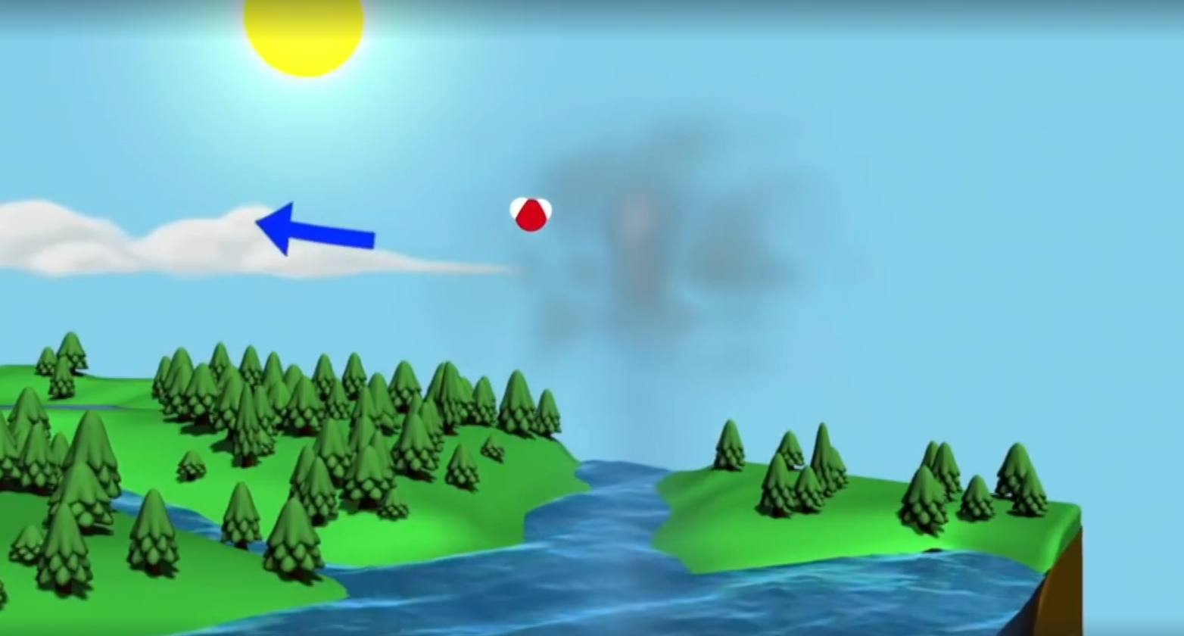
Inspiratie deel 2: nieuwe kennis aanbieden
De waterkringloop
Bekijk het filmpje en zet op volgorde.
Waterdeeltjes uit de oceaan verdampen.
De deeltjes vormen een wolk die stijgt.
D
A
Via rivieren en grondwater komt het water weer in de oceaan.
B
De wolk koelt af boven land.
C
Omdat koude lucht minder vocht kan bevatten, vallen er regenbuien.
https://schooltv.nl/video-item/de-waterkringloop-op-aarde-de-reis-van-waterdeeltjes
E
7-8
Notes:
Video: https://schooltv.nl/video-item/de-waterkringloop-op-aarde-de-reis-van-waterdeeltjes (01:35)
Antwoord: D → A → C → E → B

Slide 46
Inspiratie deel 2: verdieping
Lange en korte kringloop
Bekijk de interactieve plaat over de waterkringloop: https://content.schooltv.nl/micrio/waterkringloop/index.html
Klik op tours en bekijk de korte en lange kringloop.
Bekijk de stappenplannen hieronder. In elk stappenplan zit één fout. Kan je die vinden?
Korte kringloop
Water verdampt en vormt wolken.
De wolken waaien weg en warmen verder op.
De waterdruppels worden te zwaar om te blijven zweven.
Ze vallen terug in de zee.
Lange kringloop
Water verdampt en vormt wolken.
De wolken waaien naar land.
De wolken stijgen verder op, bijvoorbeeld langs een berg.
De lucht koelt af.
Ze vallen als regen of sneeuw naar beneden.
Via gletsjers, rivieren en grondwater stromen ze terug naar zee.
De waterdruppels worden te zwaar om te blijven zweven.
7-8
Notes:
Korte kringloop: Stap 2 is fout. De wolken waaien weg en koelen af.
Lange kringloop: Stap 7 staat op de verkeerde plek. Deze moet tussen 4 en 5 in staan.
Bron: https://cdn3.schooltv.nl/fileadmin/lesbrief_Waterkringloop_V2026.pdf

Slide 47
Vaardigheden
Golfstroomcircuit
Opdracht:
Je voert vier verschillende opdrachten uit.
Je werkt in tweetallen.
Welke invloed hebben zoet en zout water op de Golfstroom?
Welk water is zwaarder?
Checklist bij opdracht
Ik heb getekend hoe zeewater een regenbui wordt.
Ik heb een proefje gedaan met warm en koud water.
Ik heb een proefje gedaan met zoet en zout water.
Ik heb de route van de dobberende eendjes bepaald.
Waar zouden de eendjes terecht kunnen zijn gekomen?
Hoe wordt zeewater een regenbui?
Klaar-/verdiepingsopdrachten:
De kinderen doen de klaaropdrachten die onderaan de vier opdrachten staan.
De kinderen ontwerpen hun eigen badeendje. Ze kiezen een land uit waar de badeendjes kunnen zijn aangespoeld en verwerken kenmerken van dit land in het ontwerp.
De kinderen zoeken de verschillen en overeenkomsten uit tussen het klimaat in Canada en het klimaat in Nederland en vullen deze in een double bubble map in.
7-8

Slide 48
Inspiratie deel 2: nieuwe kennis aanbieden
Opdrachten voor het circuit
7-8
Notes:
De opdrachten staan in het bijlageboekje.

Slide 49
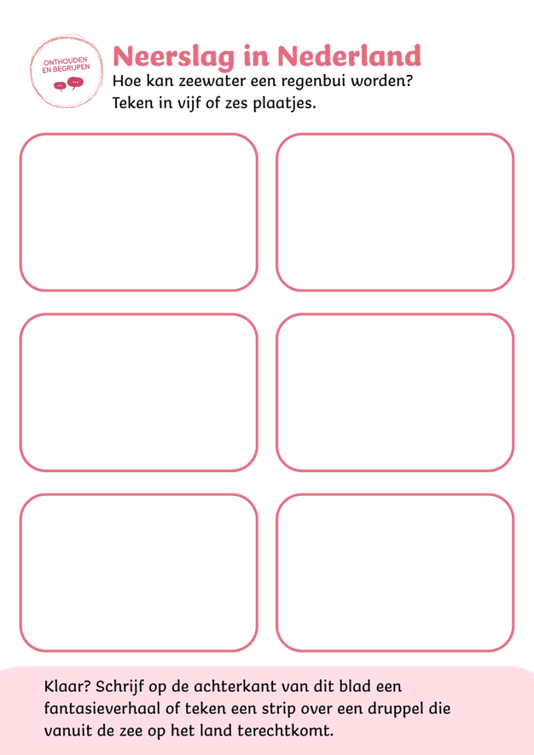
Inspiratie deel 2: nieuwe kennis aanbieden
Opdrachten voor het circuit
7-8
Notes:
De opdrachten staan in het bijlageboekje.

Slide 50
Inspiratie deel 2: nieuwe kennis aanbieden
Klaaropdrachten
7-8
Notes:
De opdrachten staan in het bijlageboekje.

Slide 51
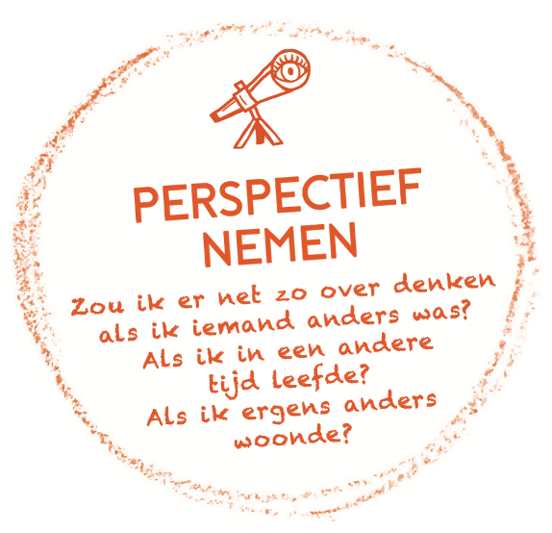
Vaardigheden 8+ (Vervangende opdracht 7-8)
Klokhuisitem over de stilvallende Golfstroom
Opdracht:
Maak een klokhuisitem over wat er gebeurt als de Golfstroom stilvalt.
Je werkt in tweetallen.
Checklist bij opdracht
We hebben een deel van het klokhuisitem over oceaanstromen gekeken als inspiratie: https://schooltv.nl/video-item/het-klokhuis-oceanen-oceaanstromen
We hebben het artikel van Greenpeace over de Golfstroom gelezen: https://www.greenpeace.org/nl/algemeen/72179/meestgestelde-vragen-over-de-Golfstroom/
We hebben een klokhuisitem van ongeveer drie minuten bedacht, waarin we allebei een rol hebben. Hierin geven we op het niveau van onze klasgenoten uitleg over:
  Hoe het komt dat de Golfstroom stilvalt;
  Wat er gebeurt als de Golfstroom stilvalt;
  Wat we kunnen doen om dit te voorkomen.
We hebben het item opgenomen of presenteren het klassikaal.
Hoe komt het dat de Golfstroom stilvalt?
Wat gebeurt er als de Golfstroom stilvalt?
Hoe kunnen we voorkomen dat de Golfstroom stilvalt?
Hoe kunnen we dit
uitleggen in een begrijpelijk klokhuisitem?
Klaar-/verdiepingsopdrachten:
De kinderen monteren hun klokhuisitem inclusief een intro en een outro.
8+

Slide 52
Reflectiewerkvorm
Wat is er gebeurd?
Bespreek klassikaal de opdrachten die jullie hebben gedaan.
Hebben jullie dezelfde ontdekkingen gedaan?
Wat ga je onthouden?
Waar zou je meer over willen weten?
7-8

Slide 53
Vul de leermuur aan met wat jullie hebben geleerd.
Startpunt/
voorkennis
Vragenmuur
Huiswerkopdracht
Startactiviteit
Atelier 1.
Leerdoelen mèt afbeelding per doel
Voorbeeldwerk van kinderen:
verhalen, foto’s, creatief, etc.
Atelier 3.
Leerdoelen mèt afbeelding per doel
Voorbeeldwerk van kinderen:
verhalen, foto’s, creatief, etc.
Atelier 2.
Leerdoelen mèt afbeelding per doel
Voorbeeldwerk van kinderen:
verhalen, foto’s, creatief, etc.
Atelier 4.
Leerdoelen mèt afbeelding per doel
Voorbeeldwerk van kinderen:
verhalen, foto’s, creatief, etc.
Ik kan …......
Ik weet .........
Ik kan …......
Ik weet .........
Ik kan …......
Ik weet .........
Ik kan …......
Ik weet .........
Dit weten wij al over...
…...
…..
…..
…..
…..
7-8

Slide 54
Hoe gebruik je de PowerPoint
In elke PowerPoint is één les te vinden uit het atelier.
Elke les is gedifferentieerd naar groep 3-4, groep 5-6 en groep 7-8. Deze staan achter elkaar in de PowerPoint en worden gescheiden door een dia. In de linkeronderhoek van elke dia kun je zien voor welke groep die dia is bedoeld.
Elke les bestaat uit:
Inspiratie 1: nieuwsgierigheid prikkelen en voorkennis activeren
Inspiratie 2: nieuwe kennis opdoen
Vaardigheden
Reflectie
In de notities staan vaak nog extra opmerkingen en tips.
De bijlagen waarnaar wordt verwezen zijn te vinden in het bijlagenboekje.
Maak zelf een keuze passend bij jouw voorkeur en doelen die nog behaald moeten worden uit jullie volgsysteem.
Let op: in de notities onder de slides staat soms een toelichting of een antwoord.

Slide 55
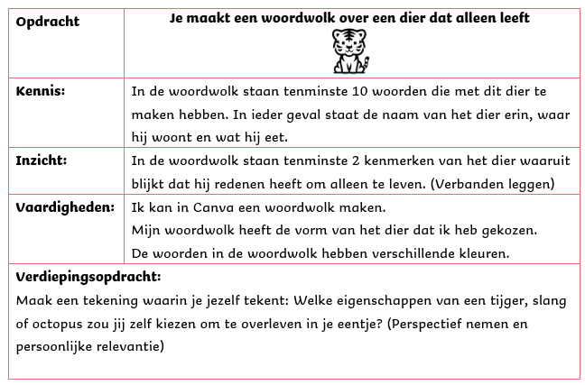

Voorbeeld ingevuld doelenblad met criteria
Het format doelenblad is te vinden op de portal bij materialen midden- en bovenbouw.

Slide 56

Losse Denkbubbels om te gebruiken bij je les

